Slide 1
Муниципальное бюджетное дошкольное образовательное учреждение «Ужурский детский сад №2 « Родничок»
Проект парциальной программы
«Я творю мир»

Slide 2
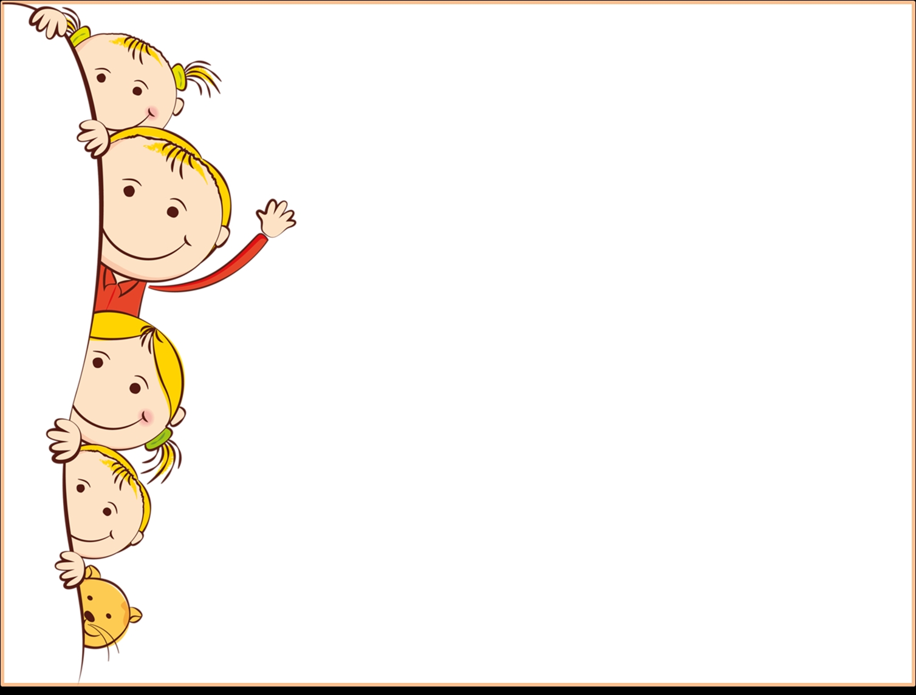
Цель: создание условий для развития интеллектуальных способностей в процессе познавательной деятельности и вовлечение детей в научно-техническое творчество.
Парциальная программа становится дополнением к обязательной части основной образовательной программы, каждый раздел образовательного модуля – как самостоятельная единица в системе дополнительного образования.
Программа состоит из 4 модулей.

Slide 3
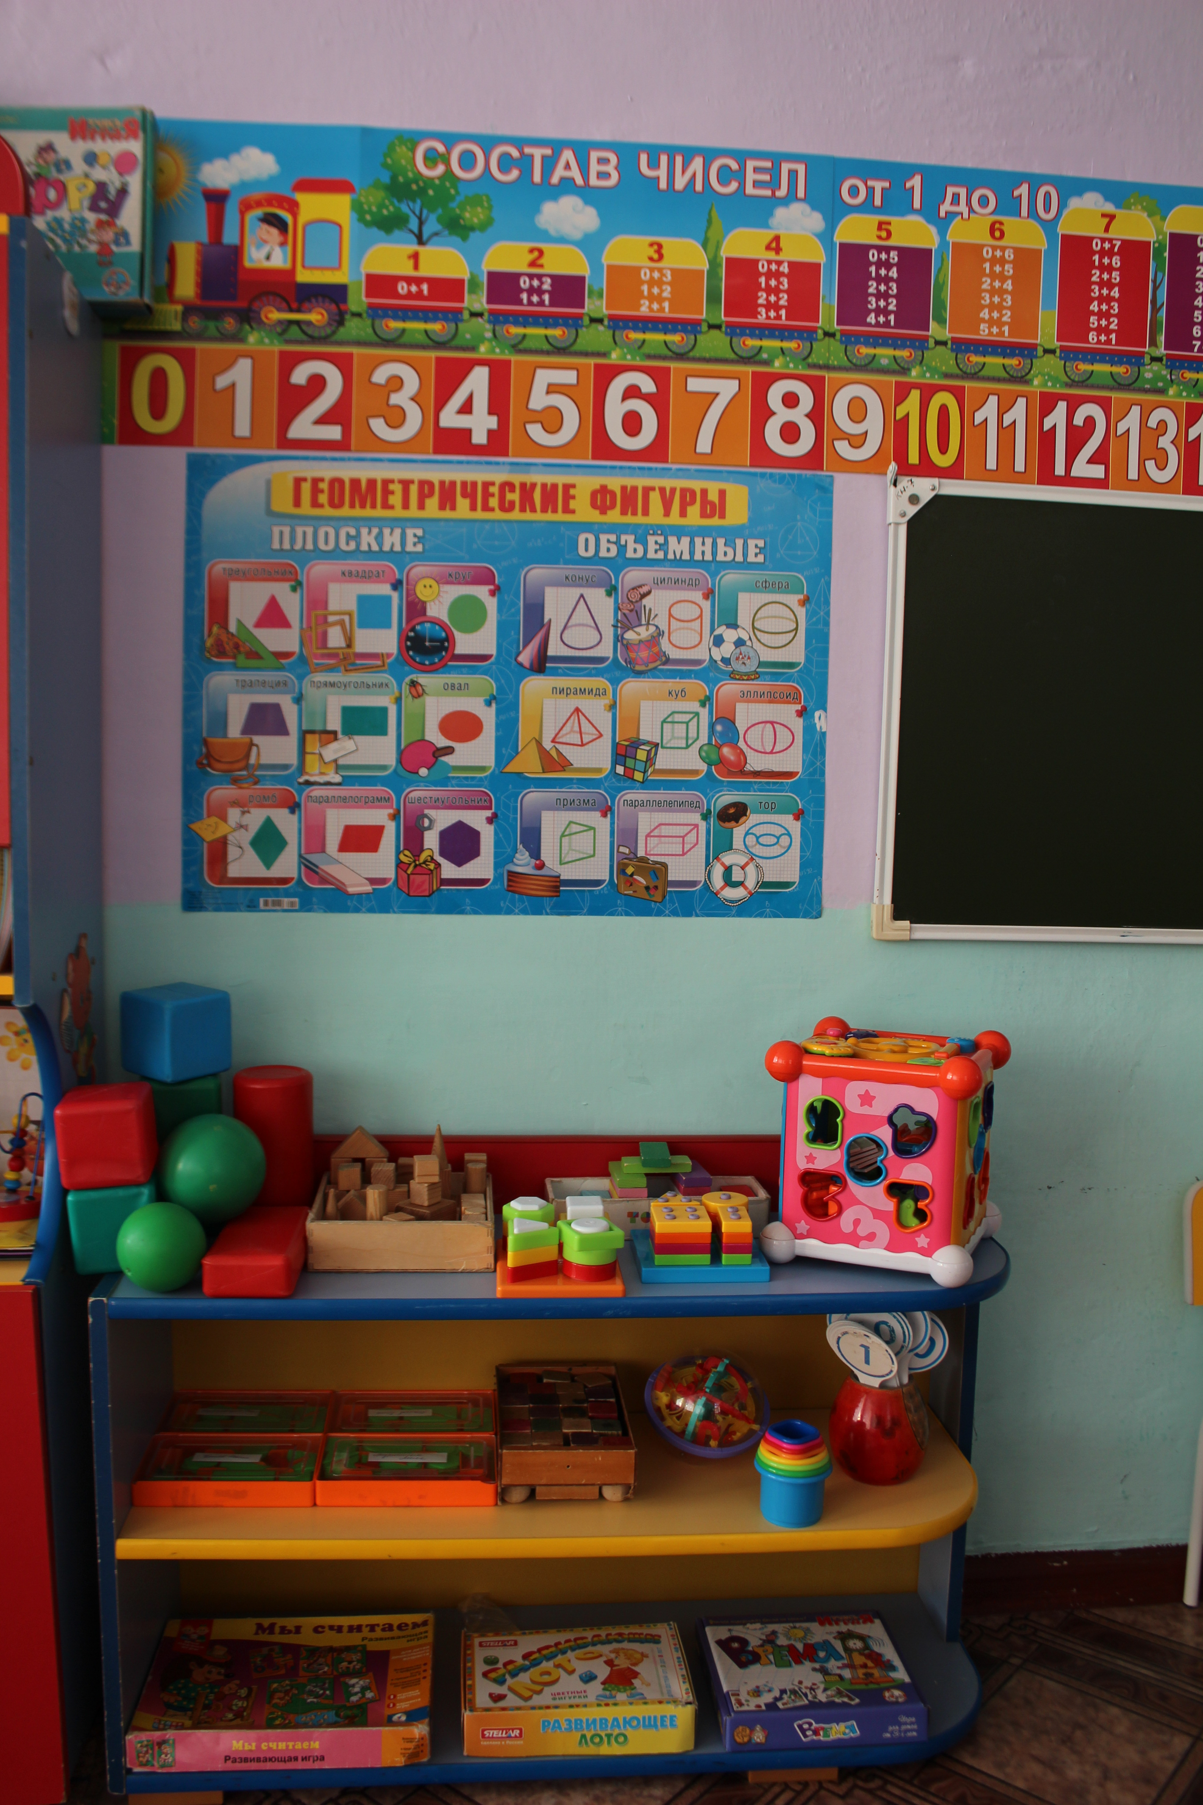
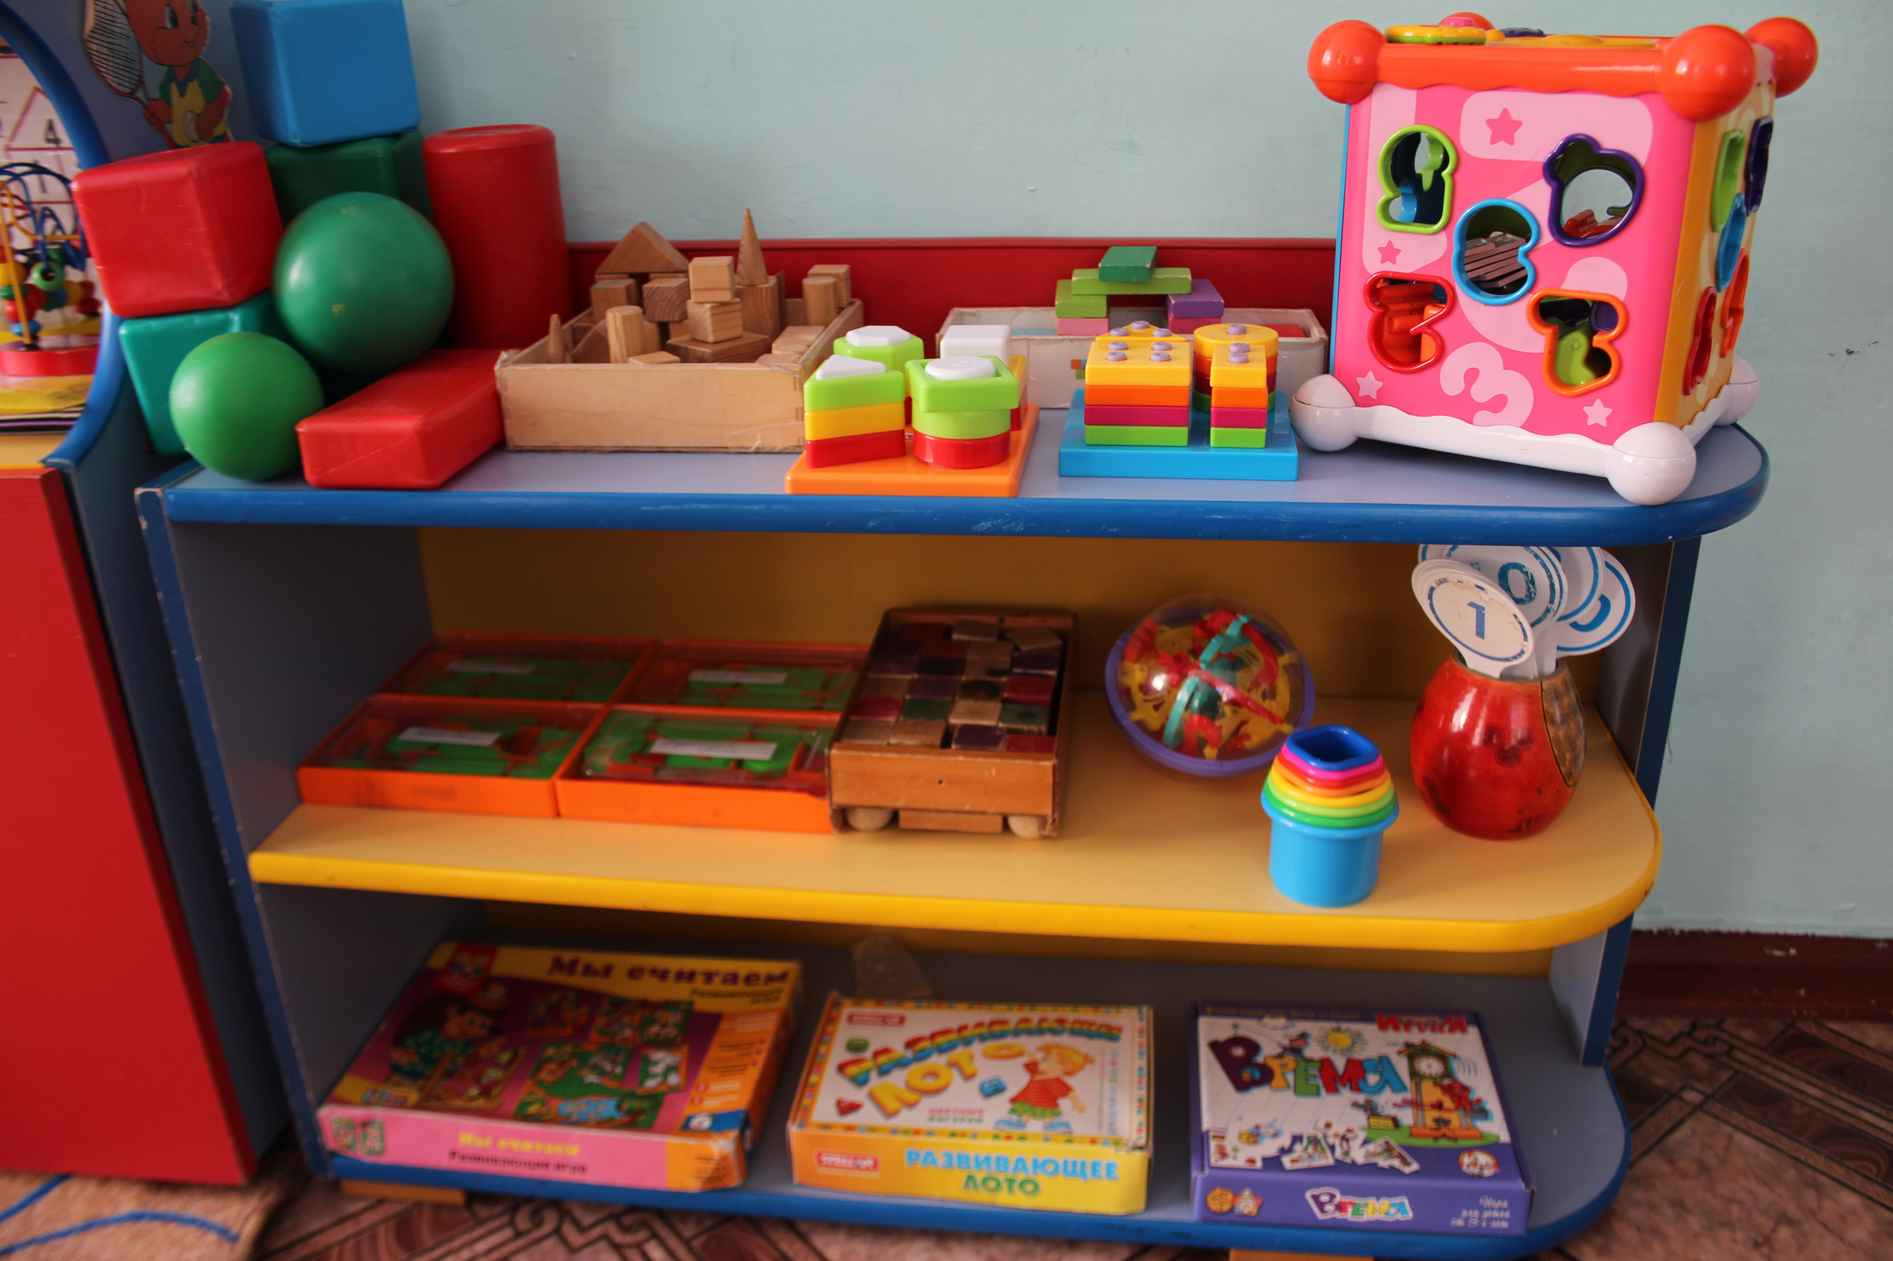
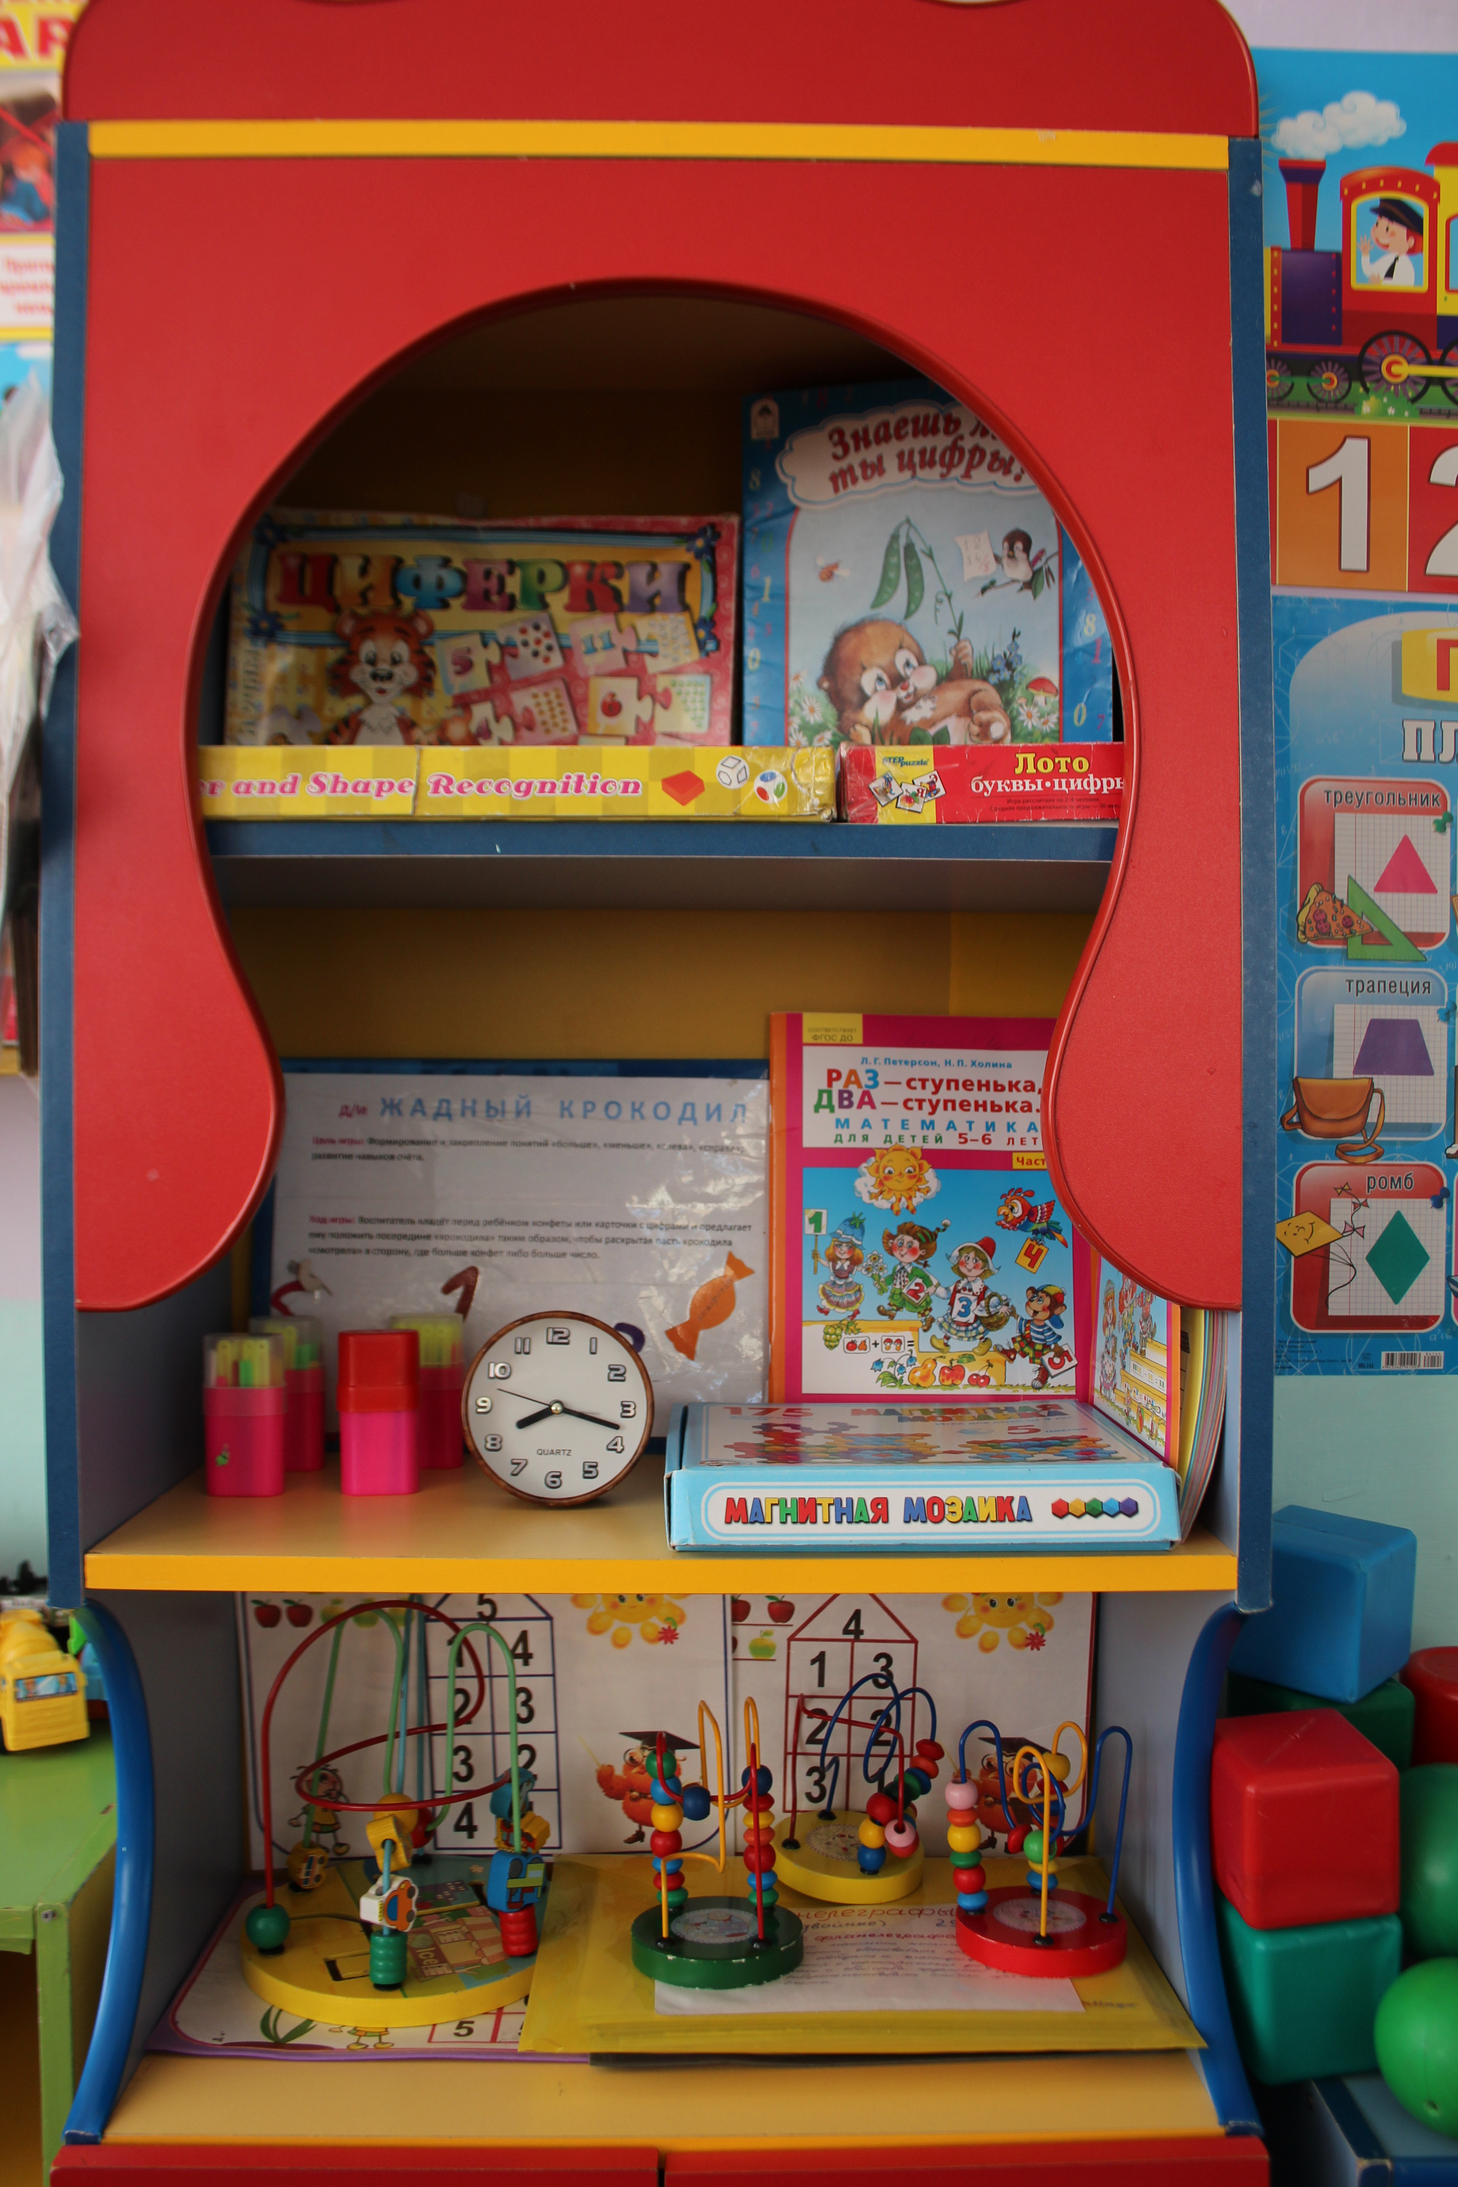
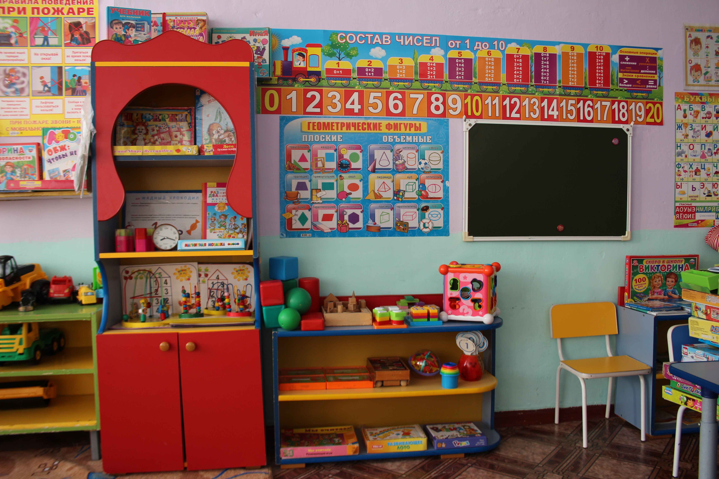
Образовательный модуль по математике
«Гениальные математики»

Slide 4
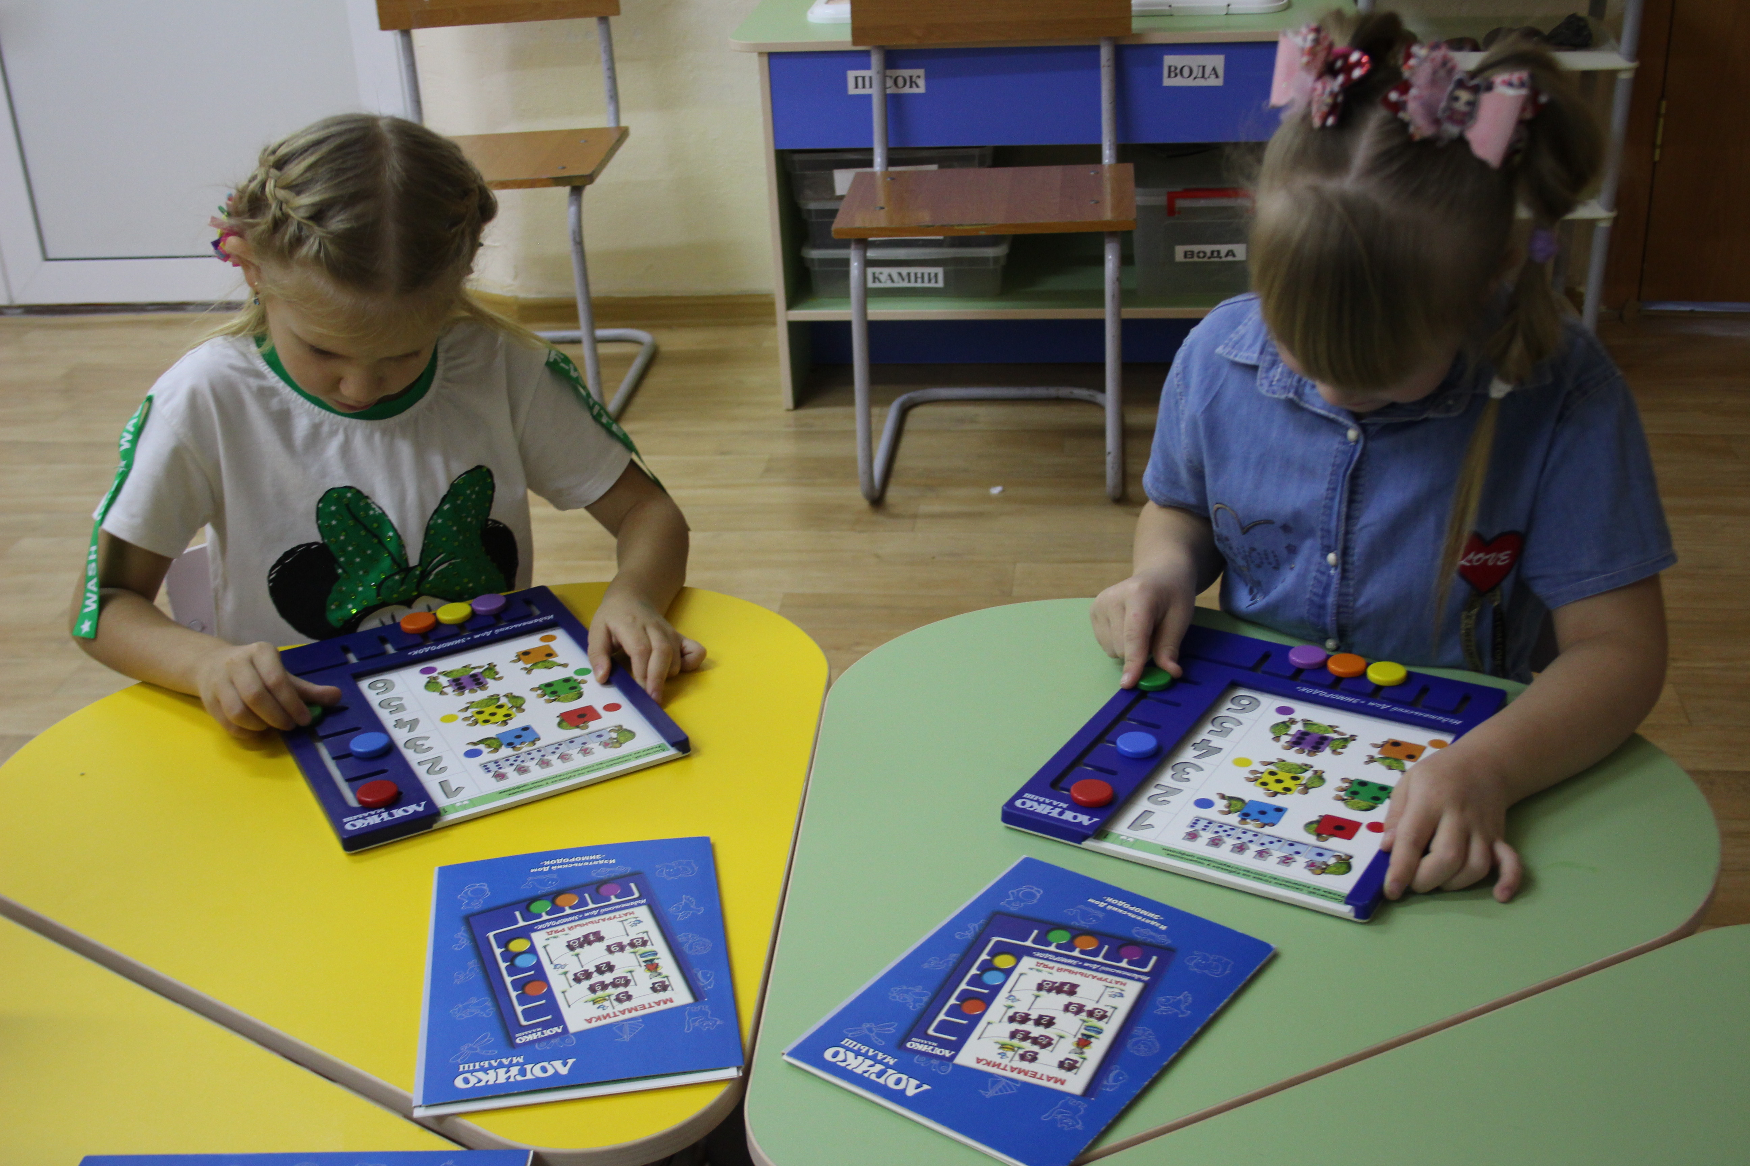
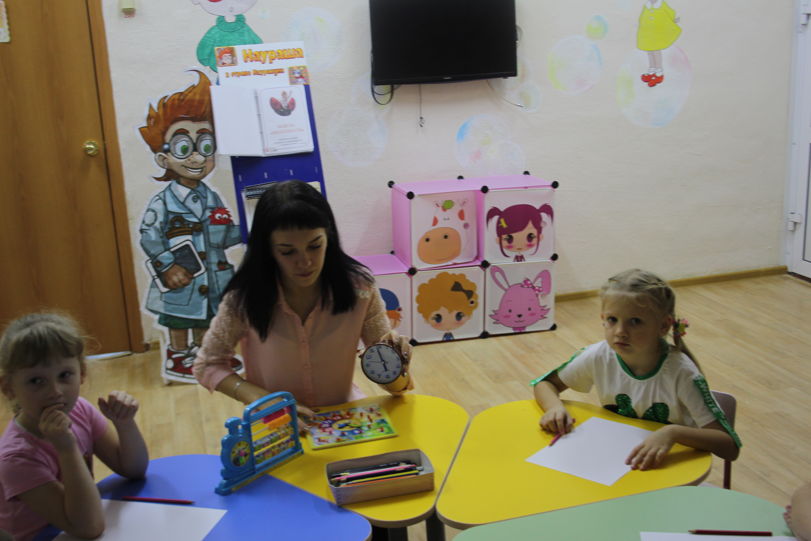
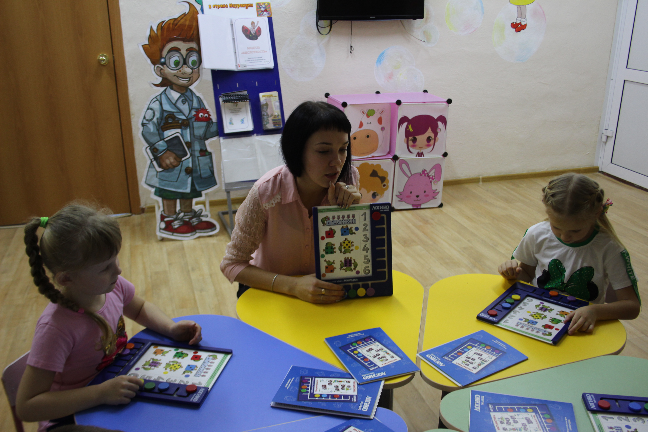
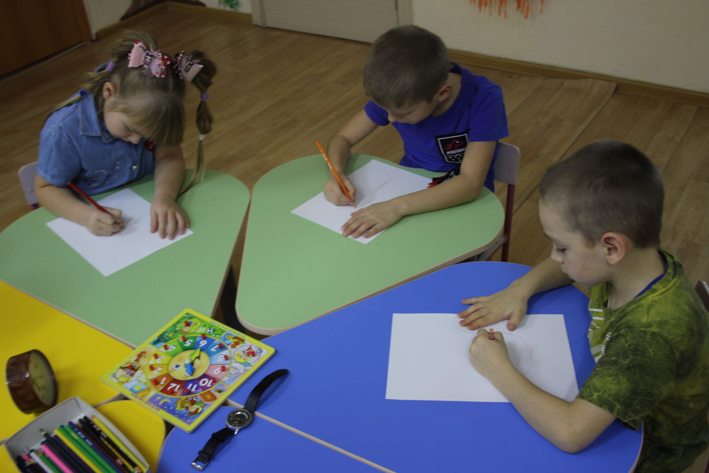
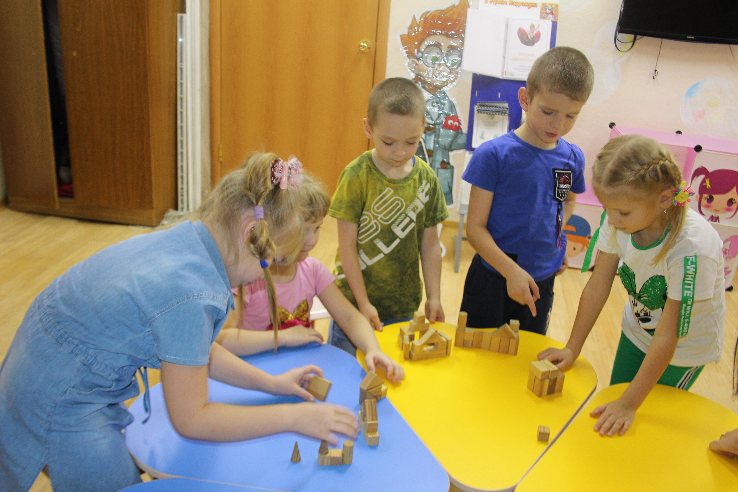

Slide 5
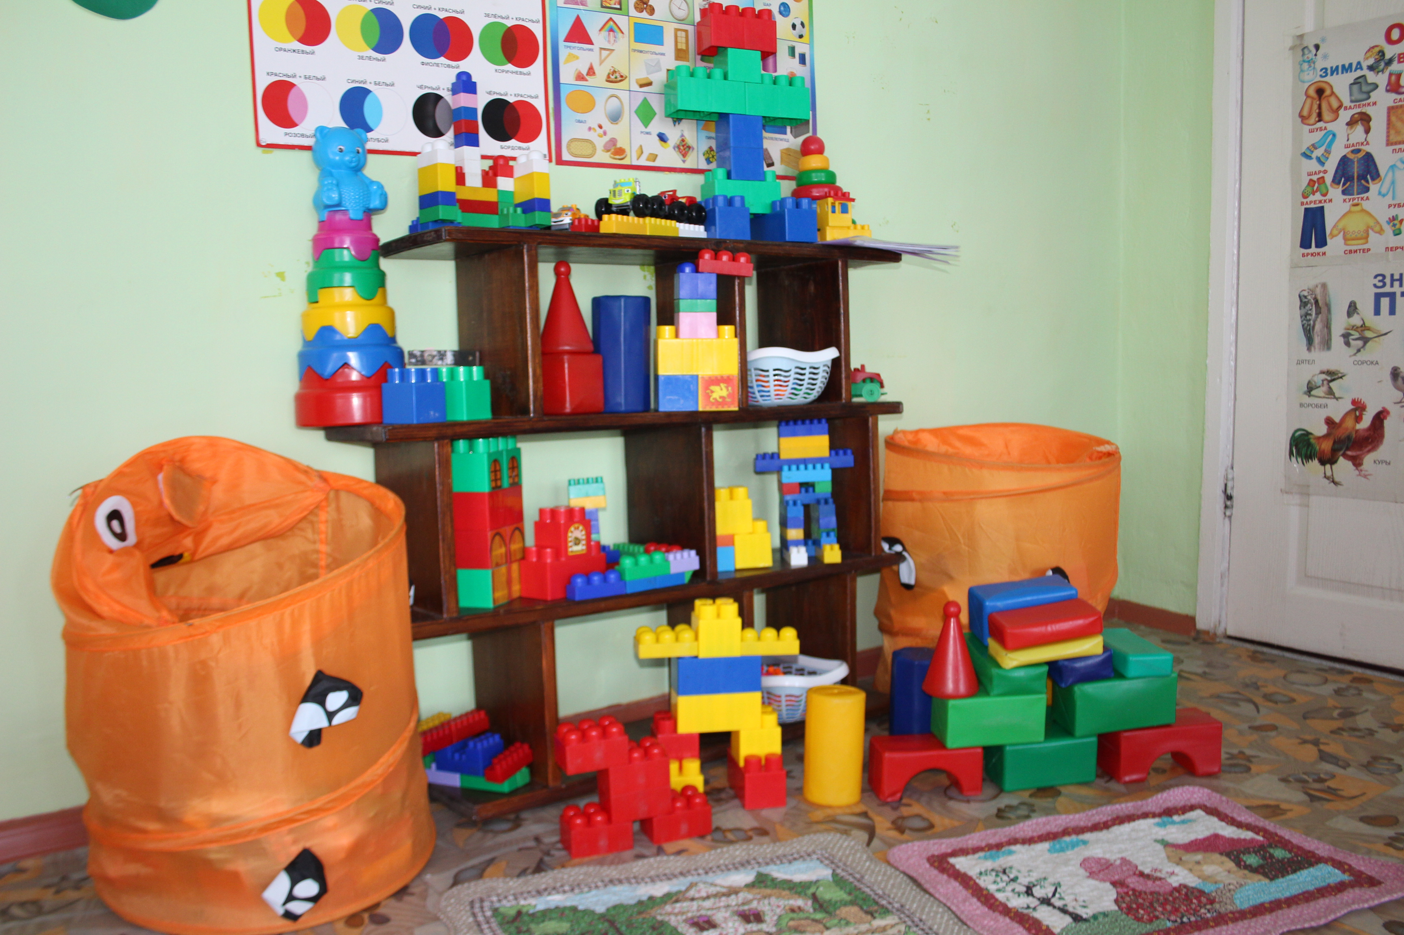
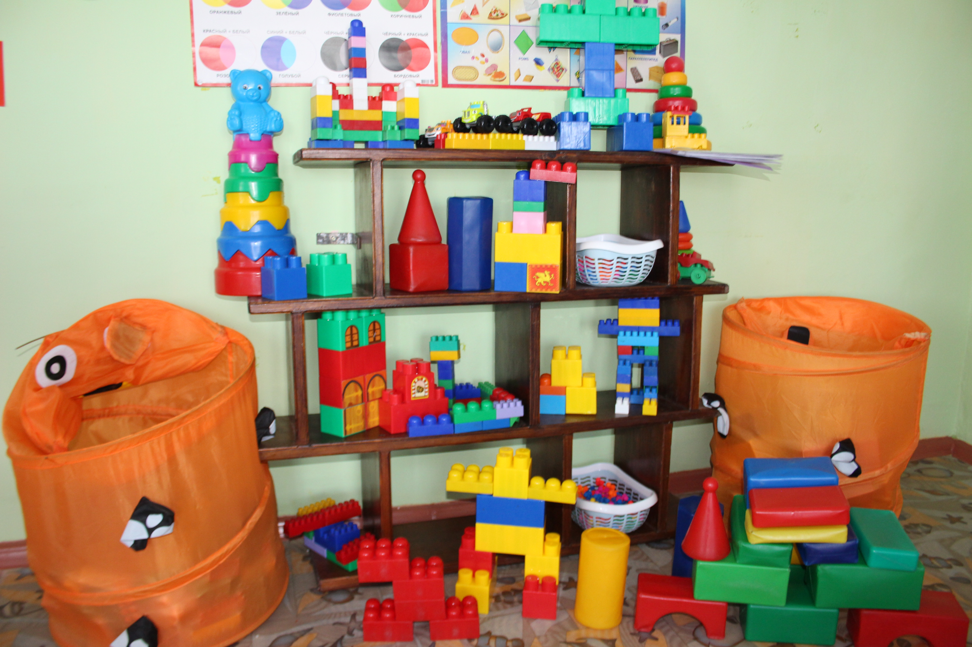
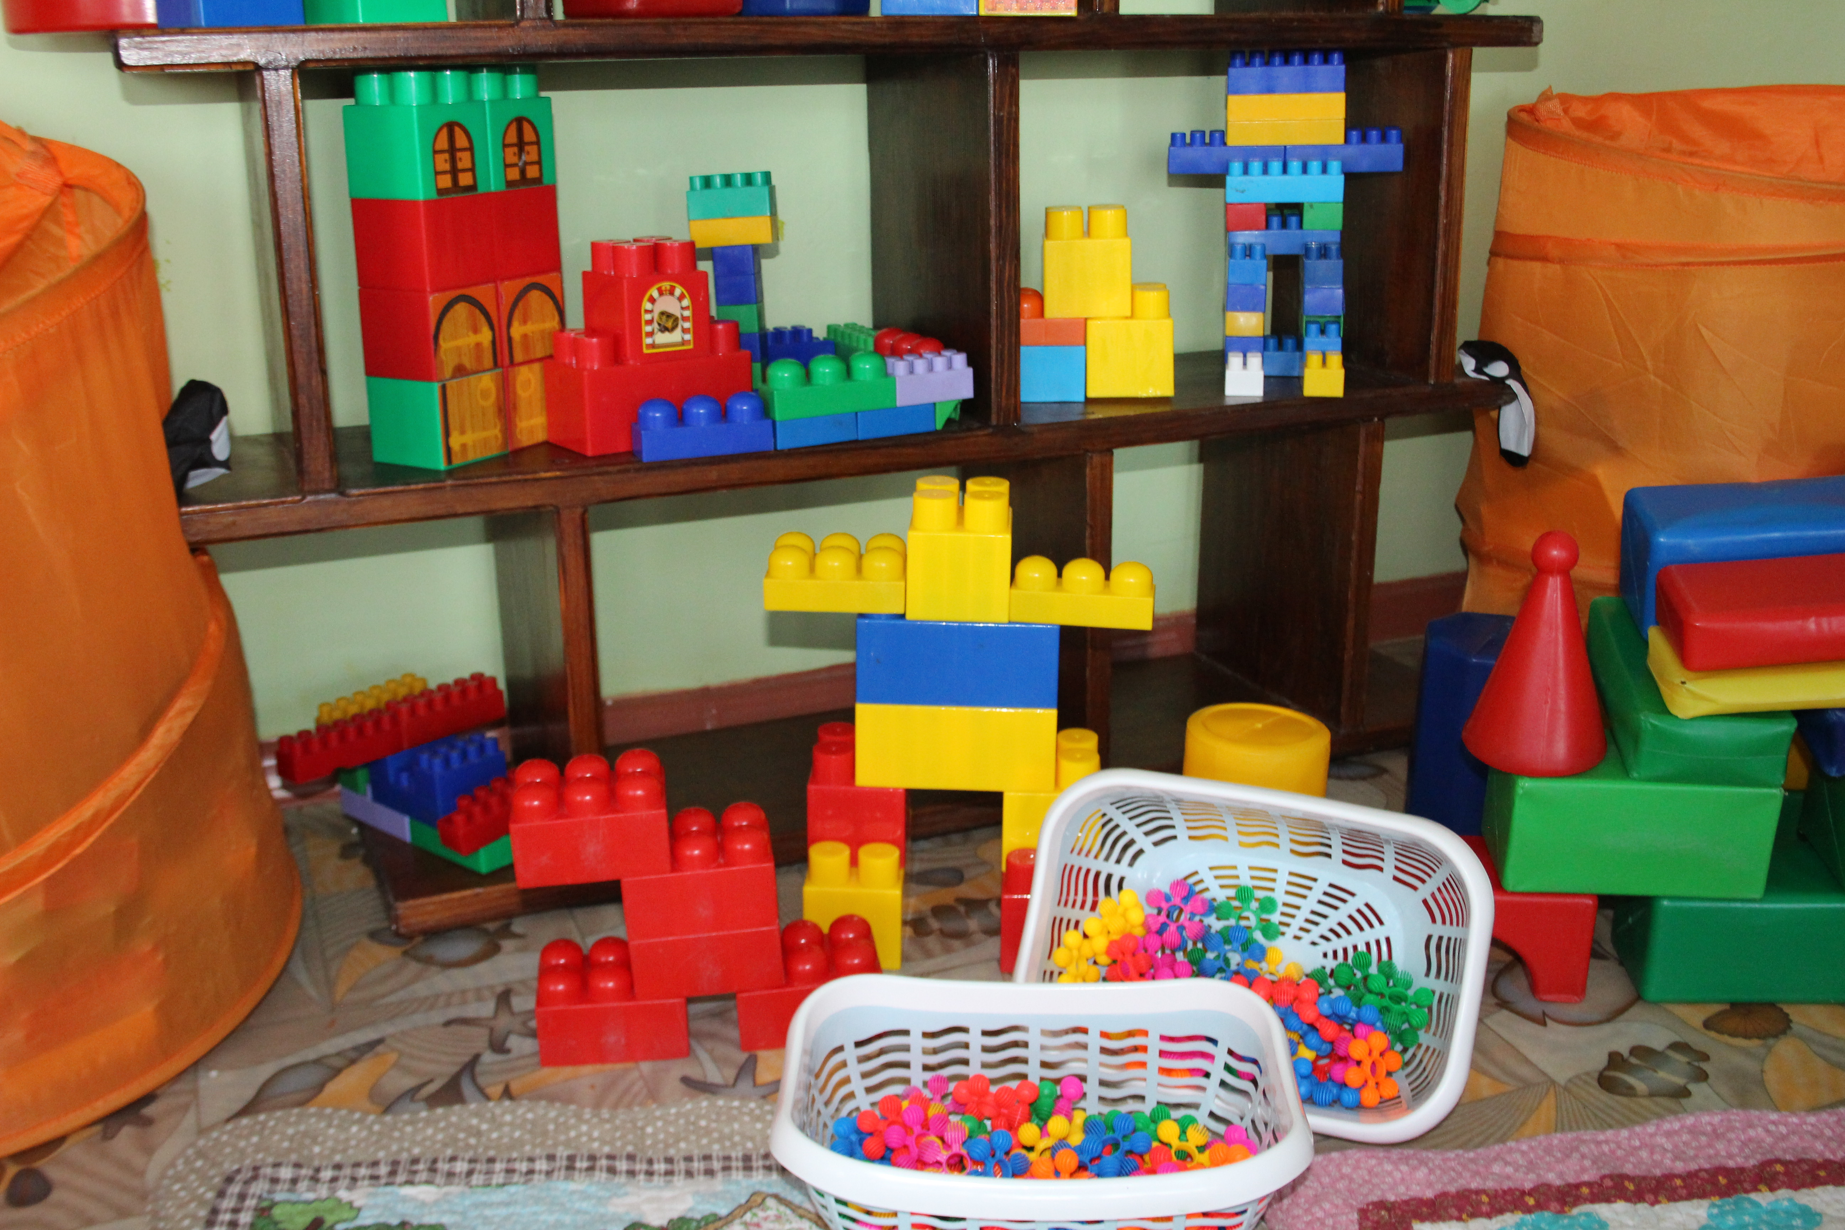
Образовательный модуль по конструированию
«Построй свою историю»

Slide 6
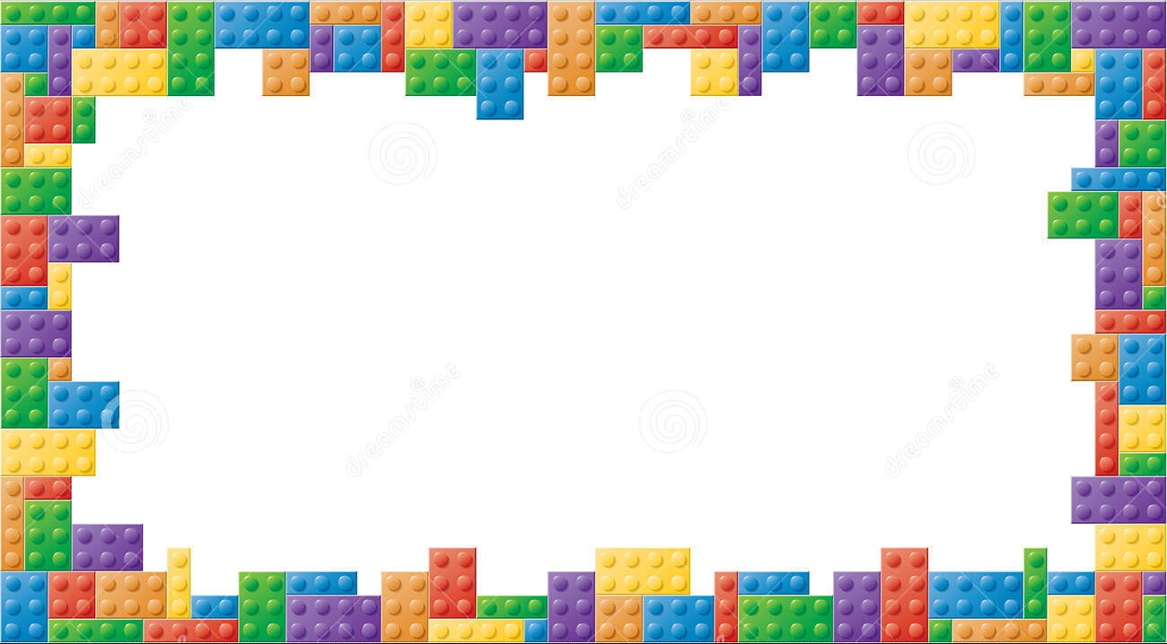
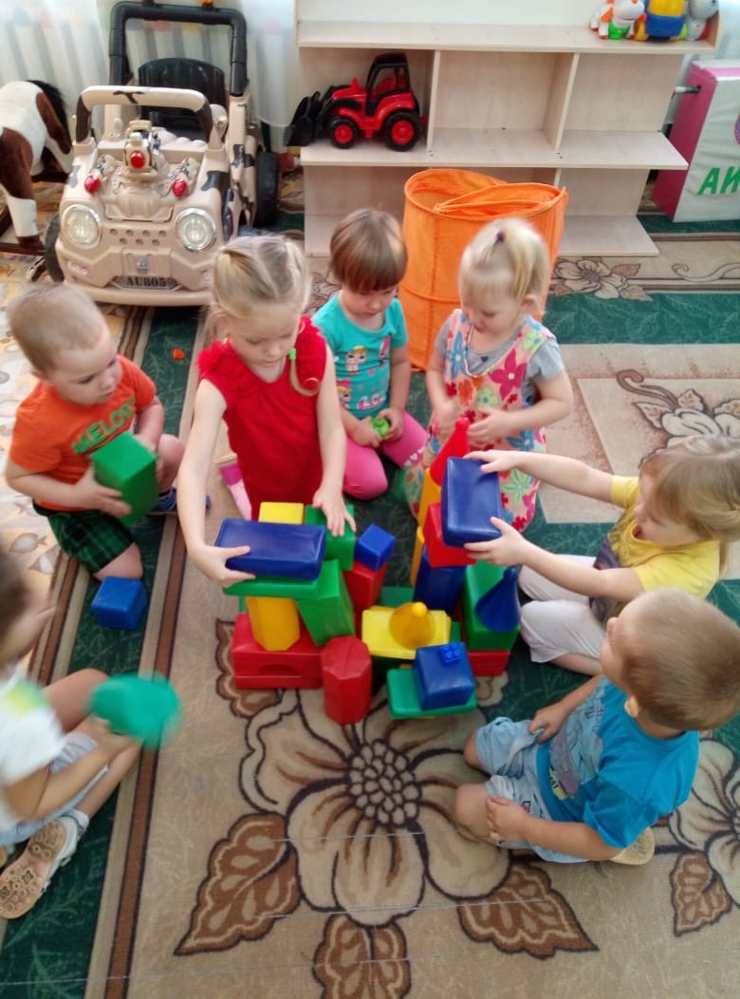
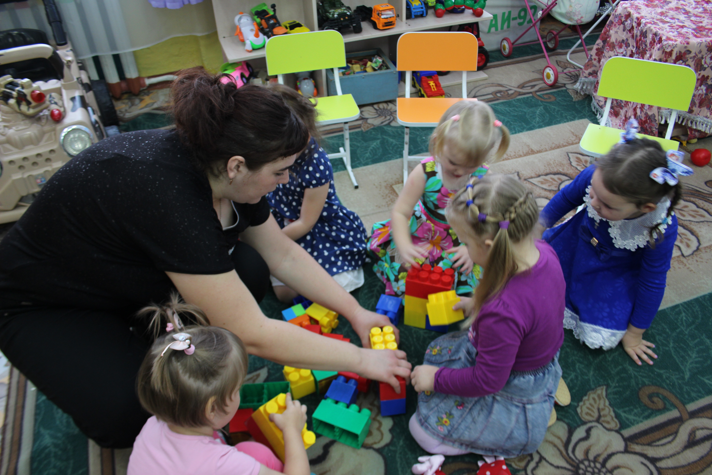
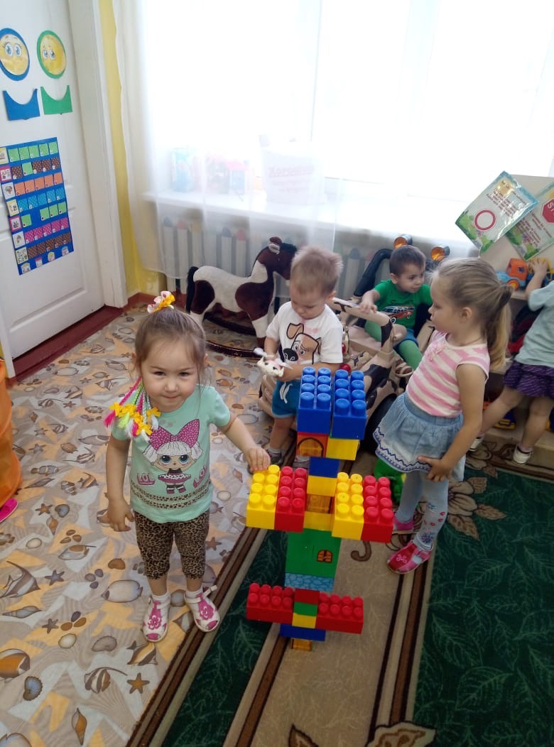
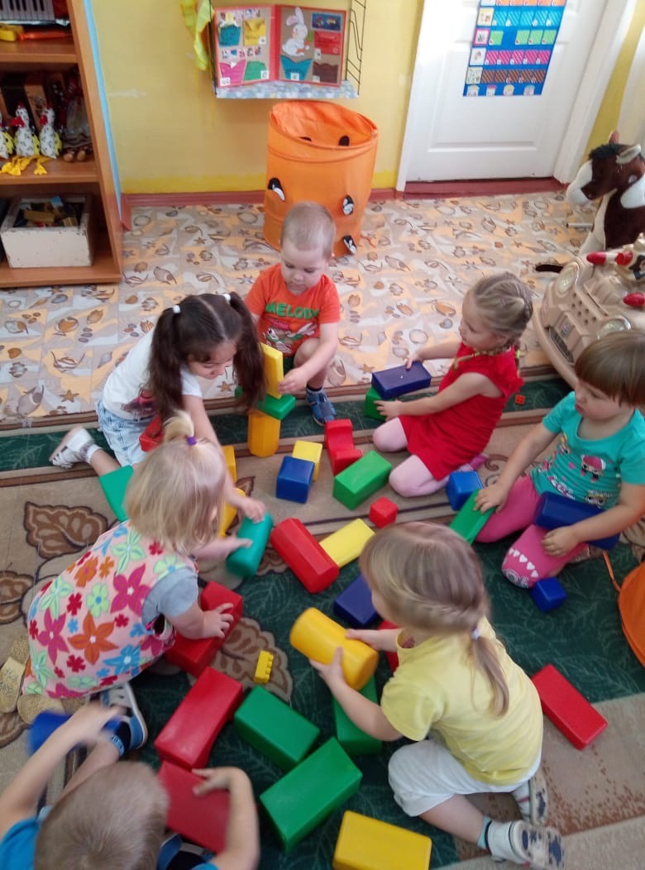
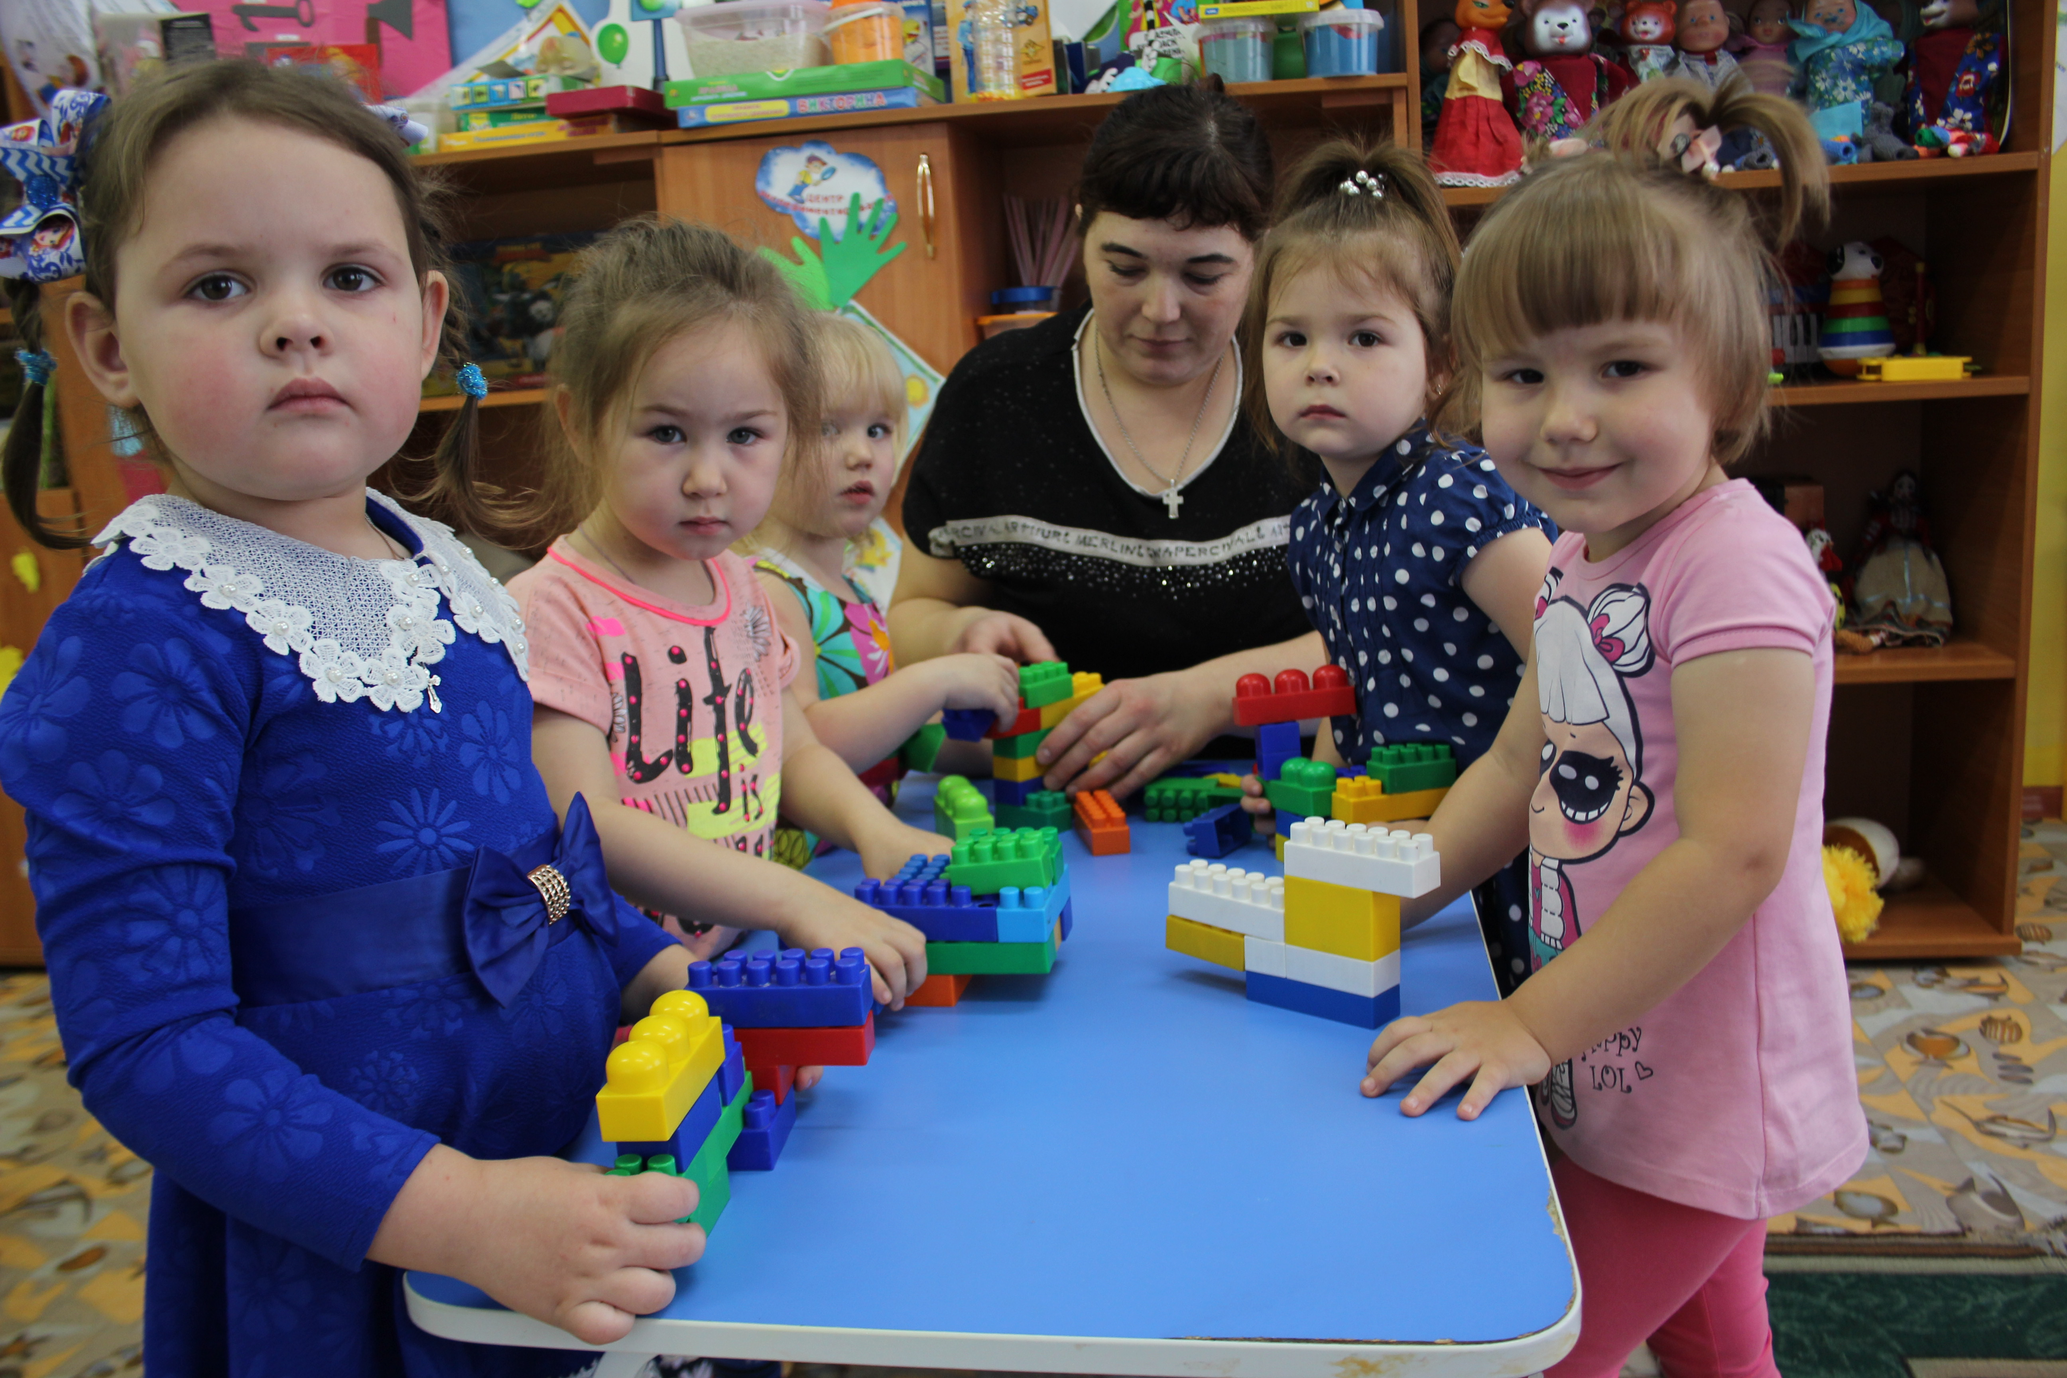

Slide 7
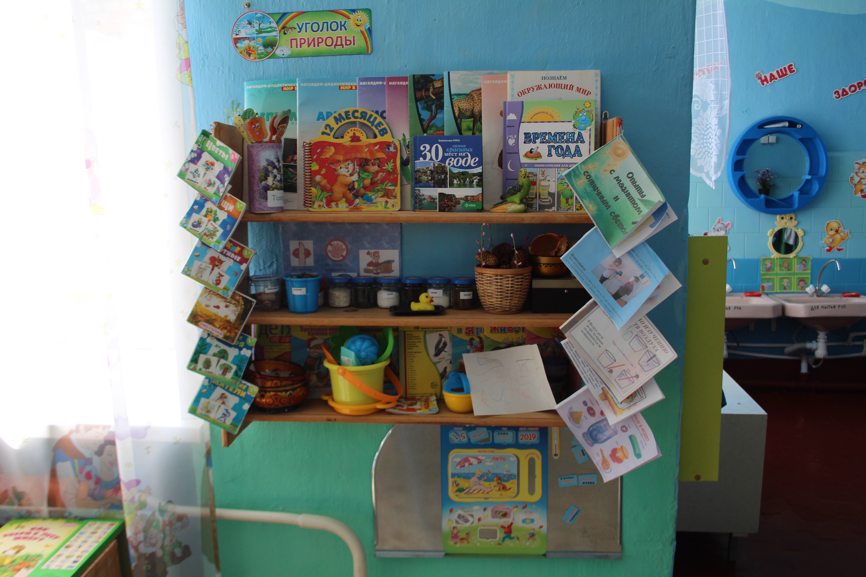
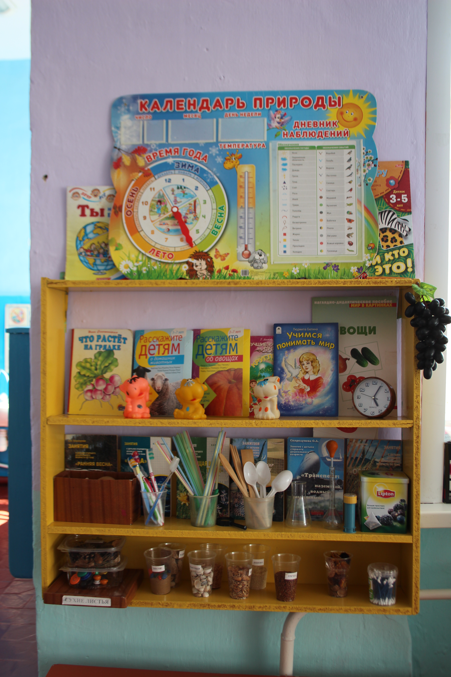
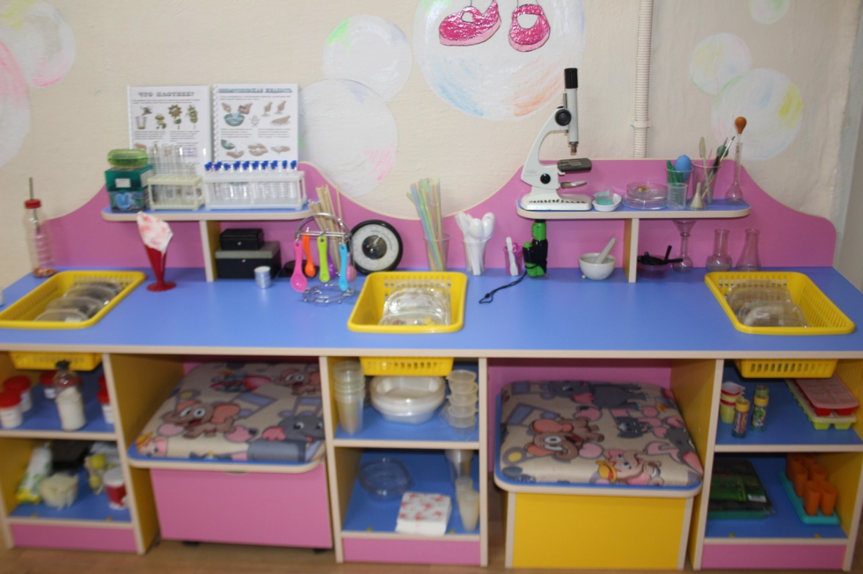
Образовательный модуль по экспериментированию
«Мир неизведанного»

Slide 8
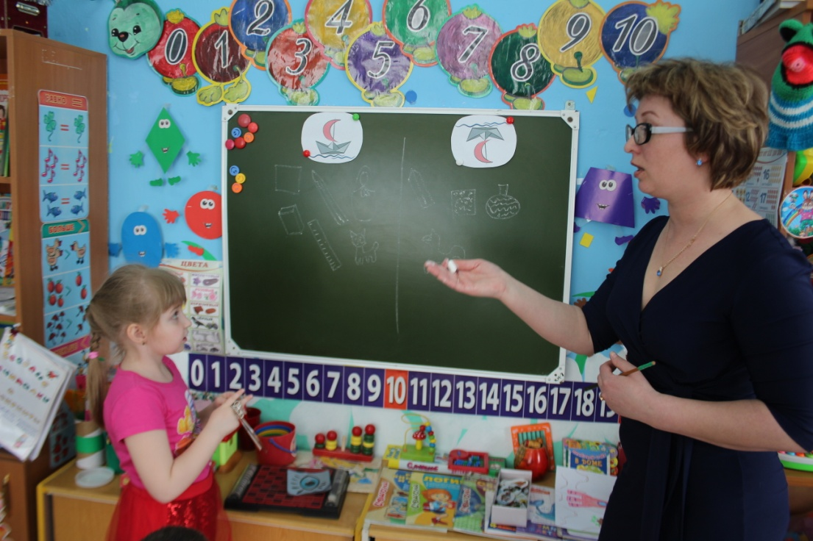
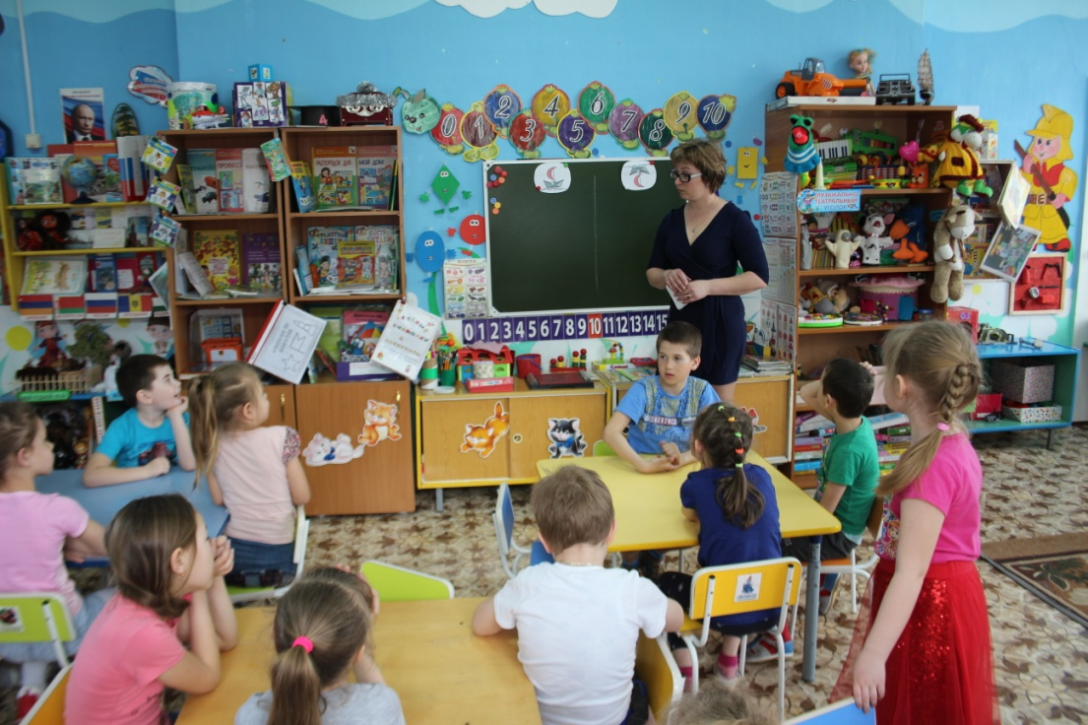
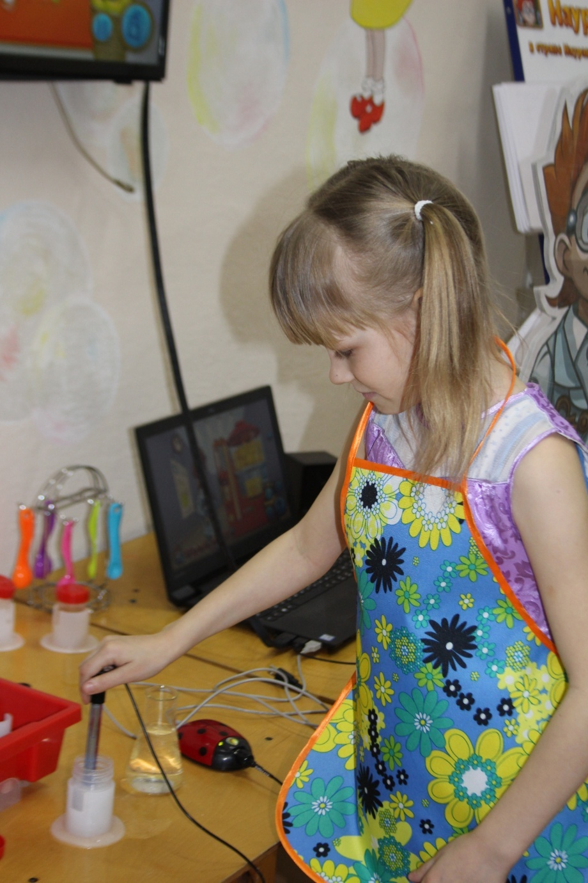
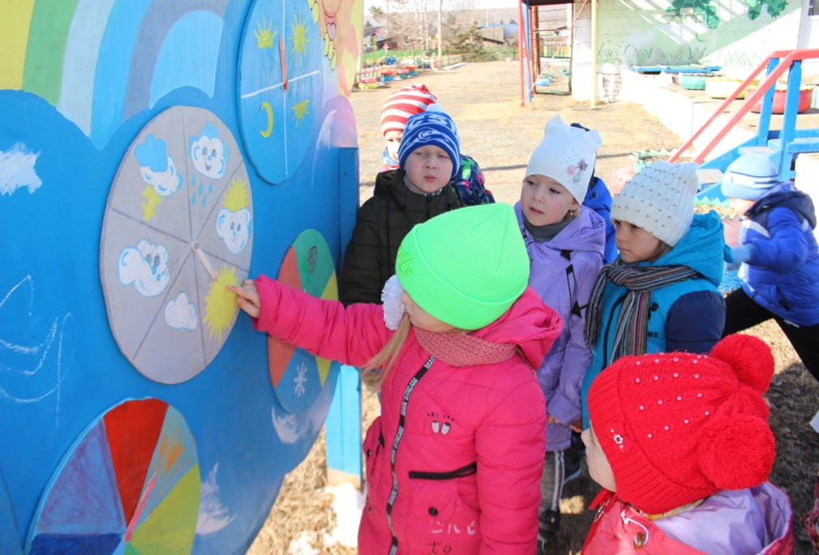
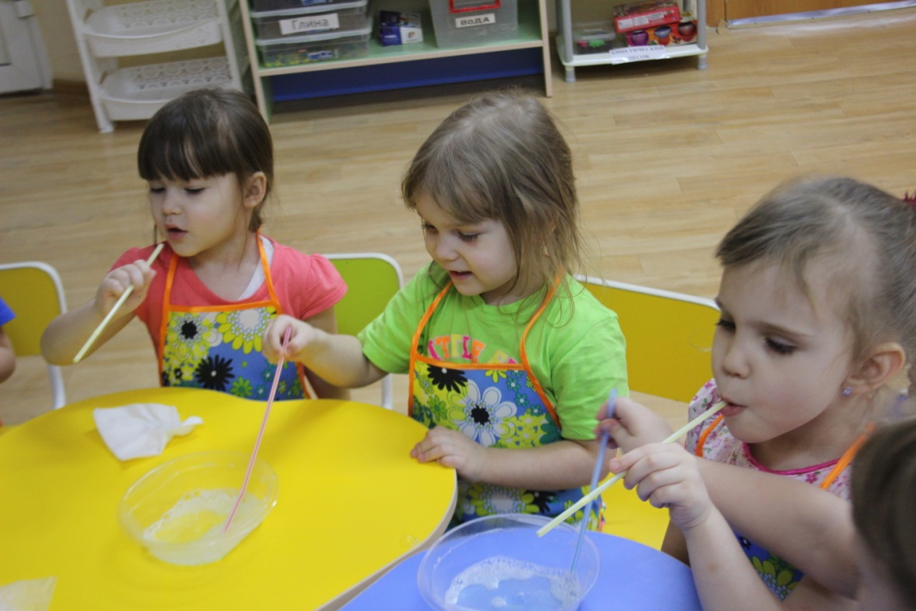

Slide 9
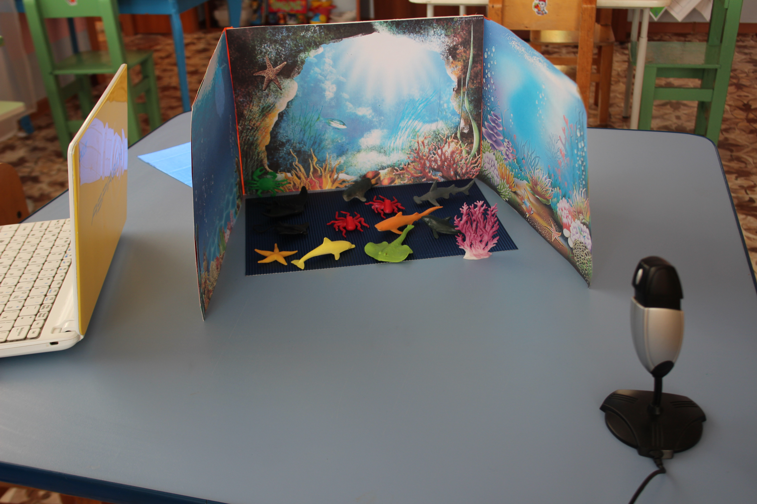
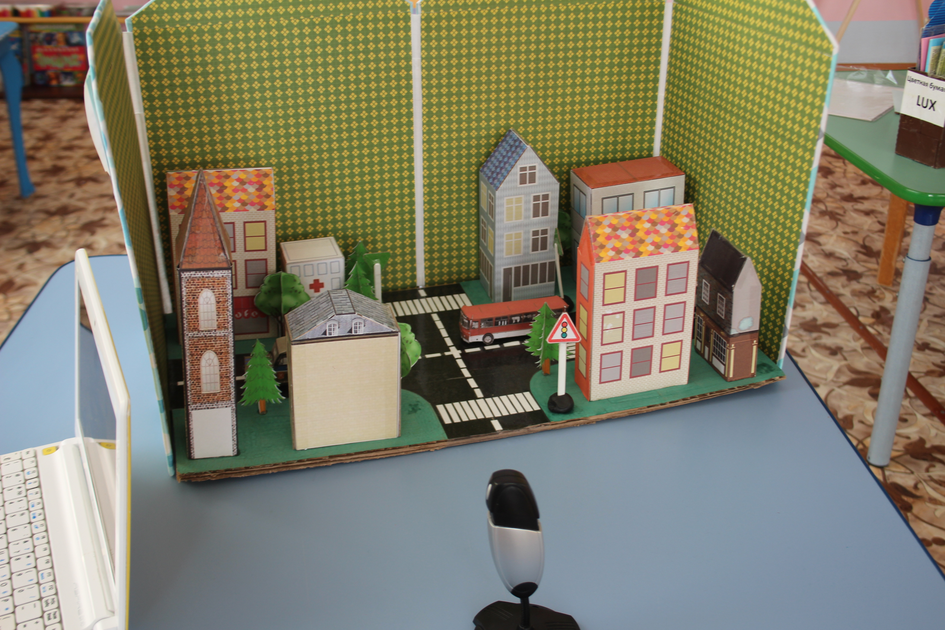
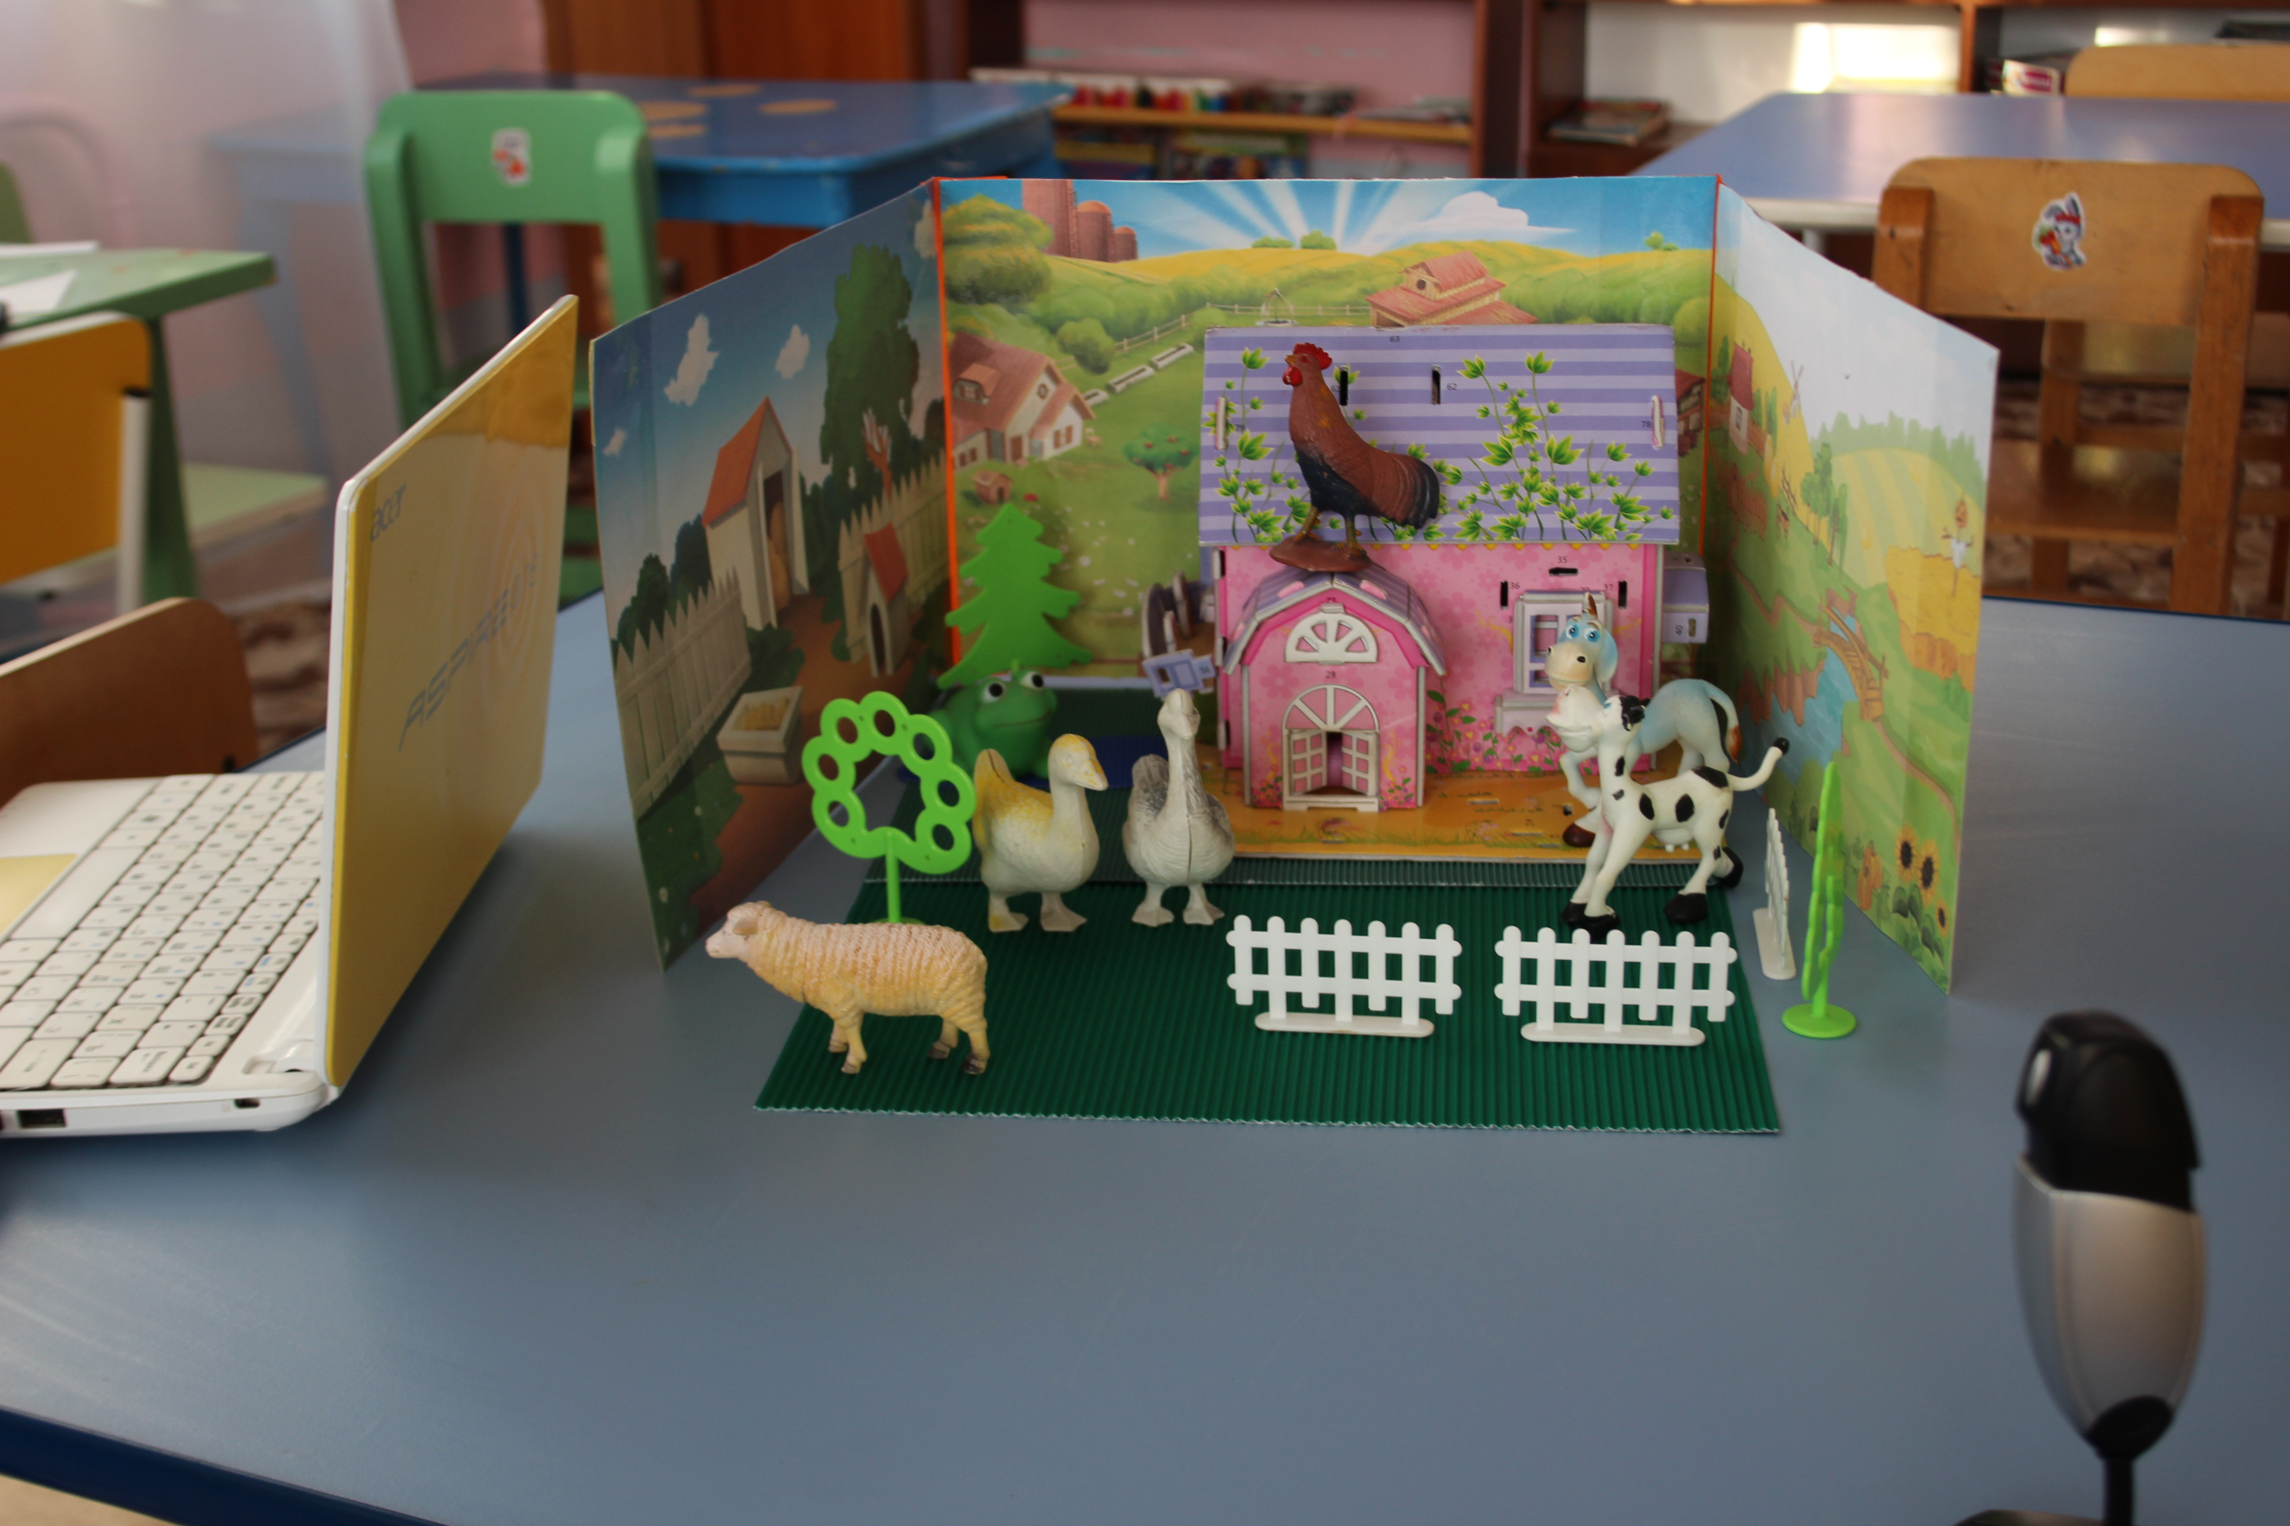
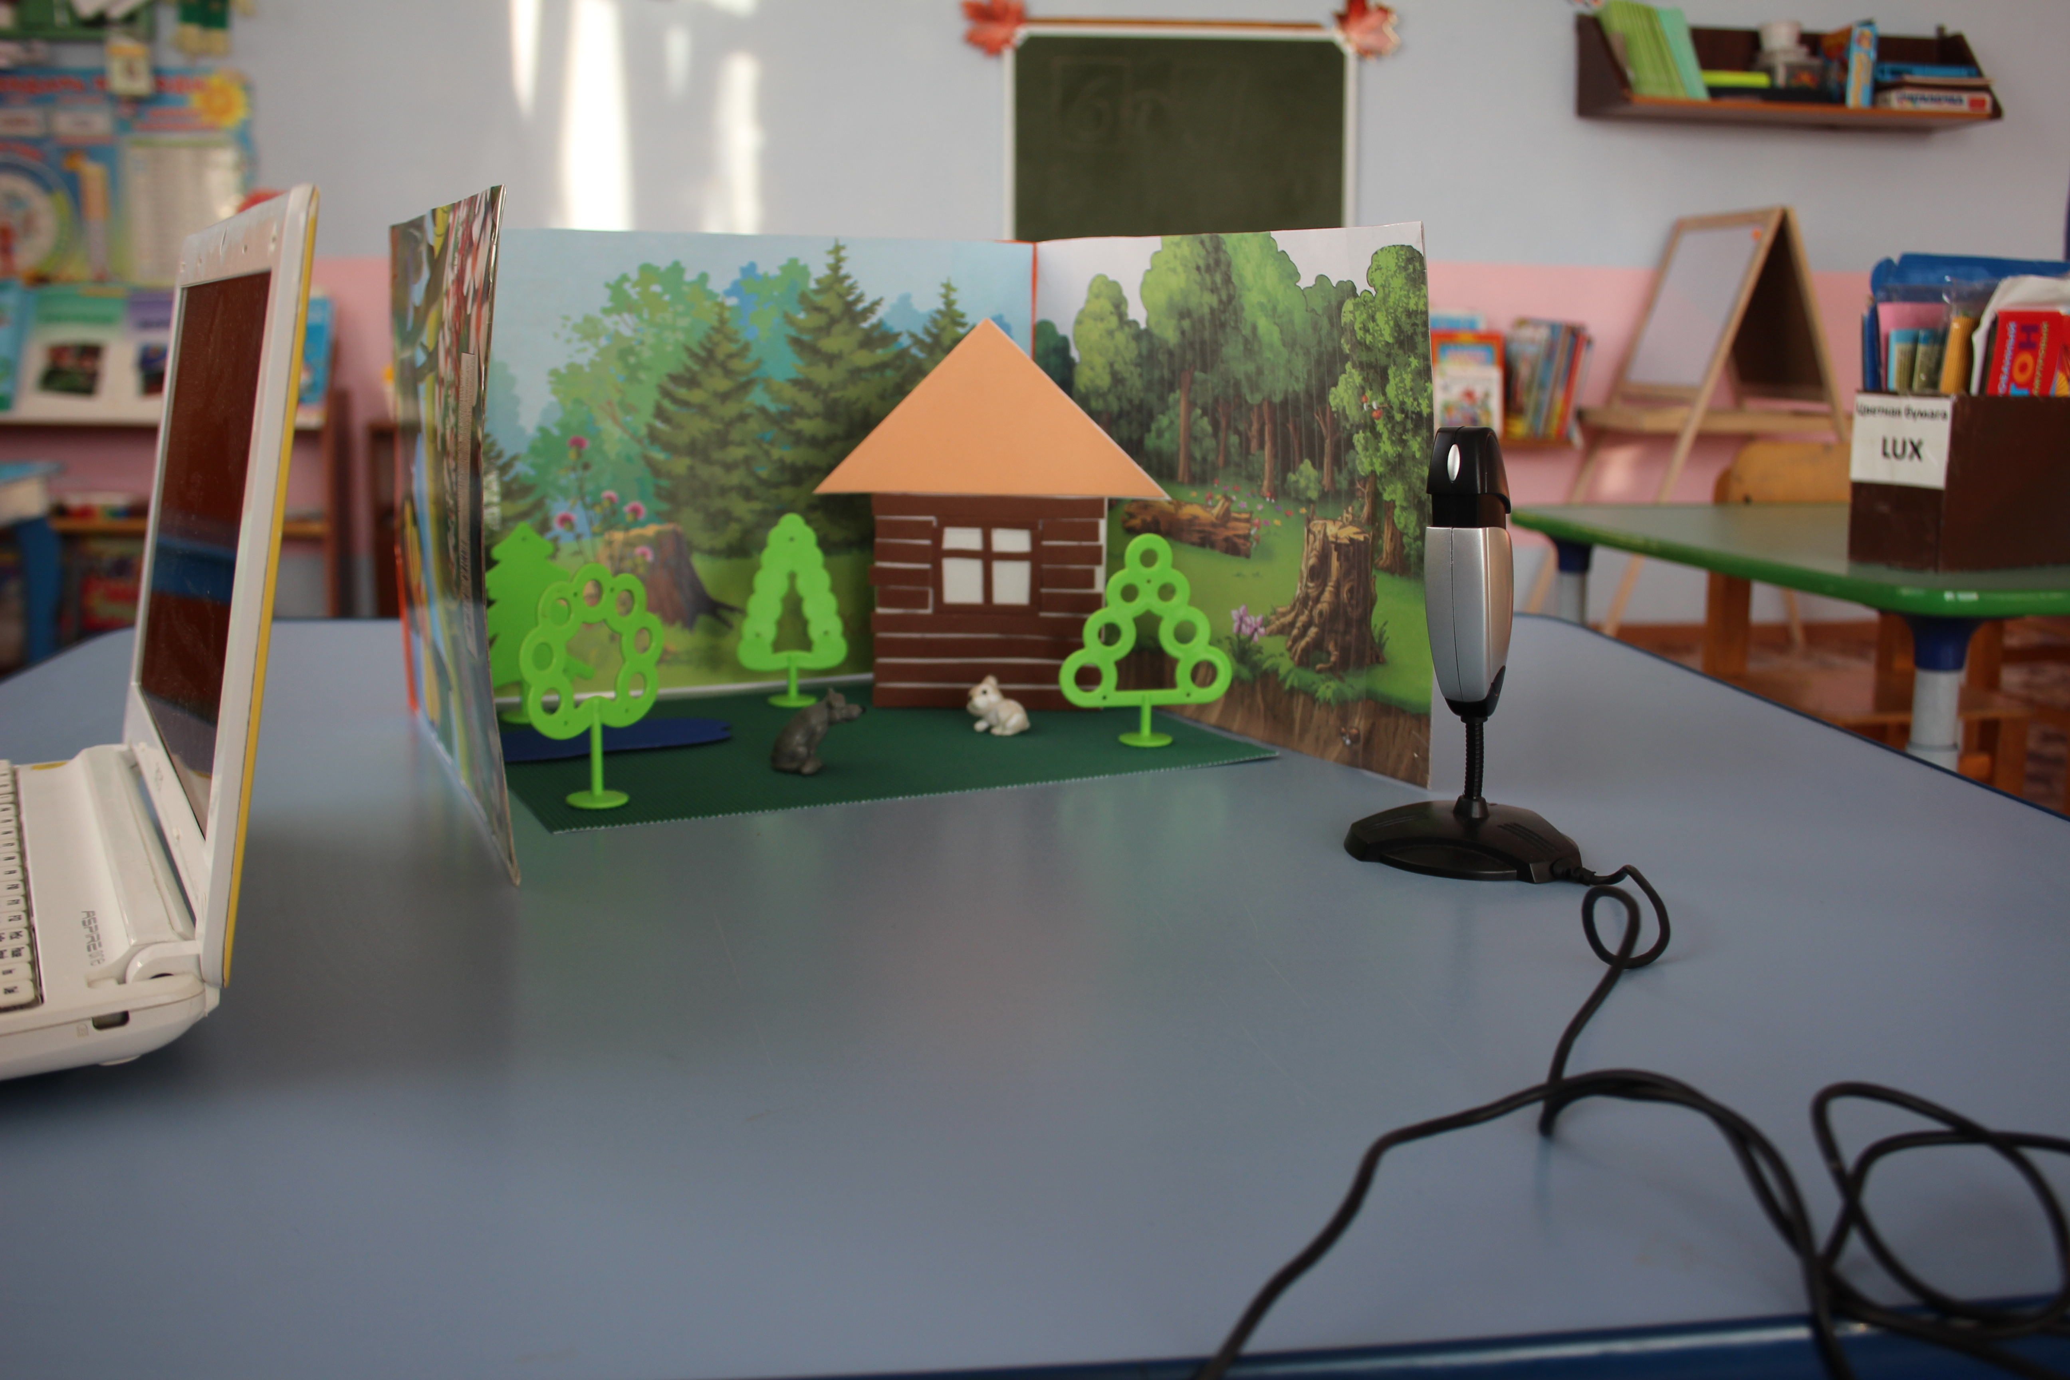
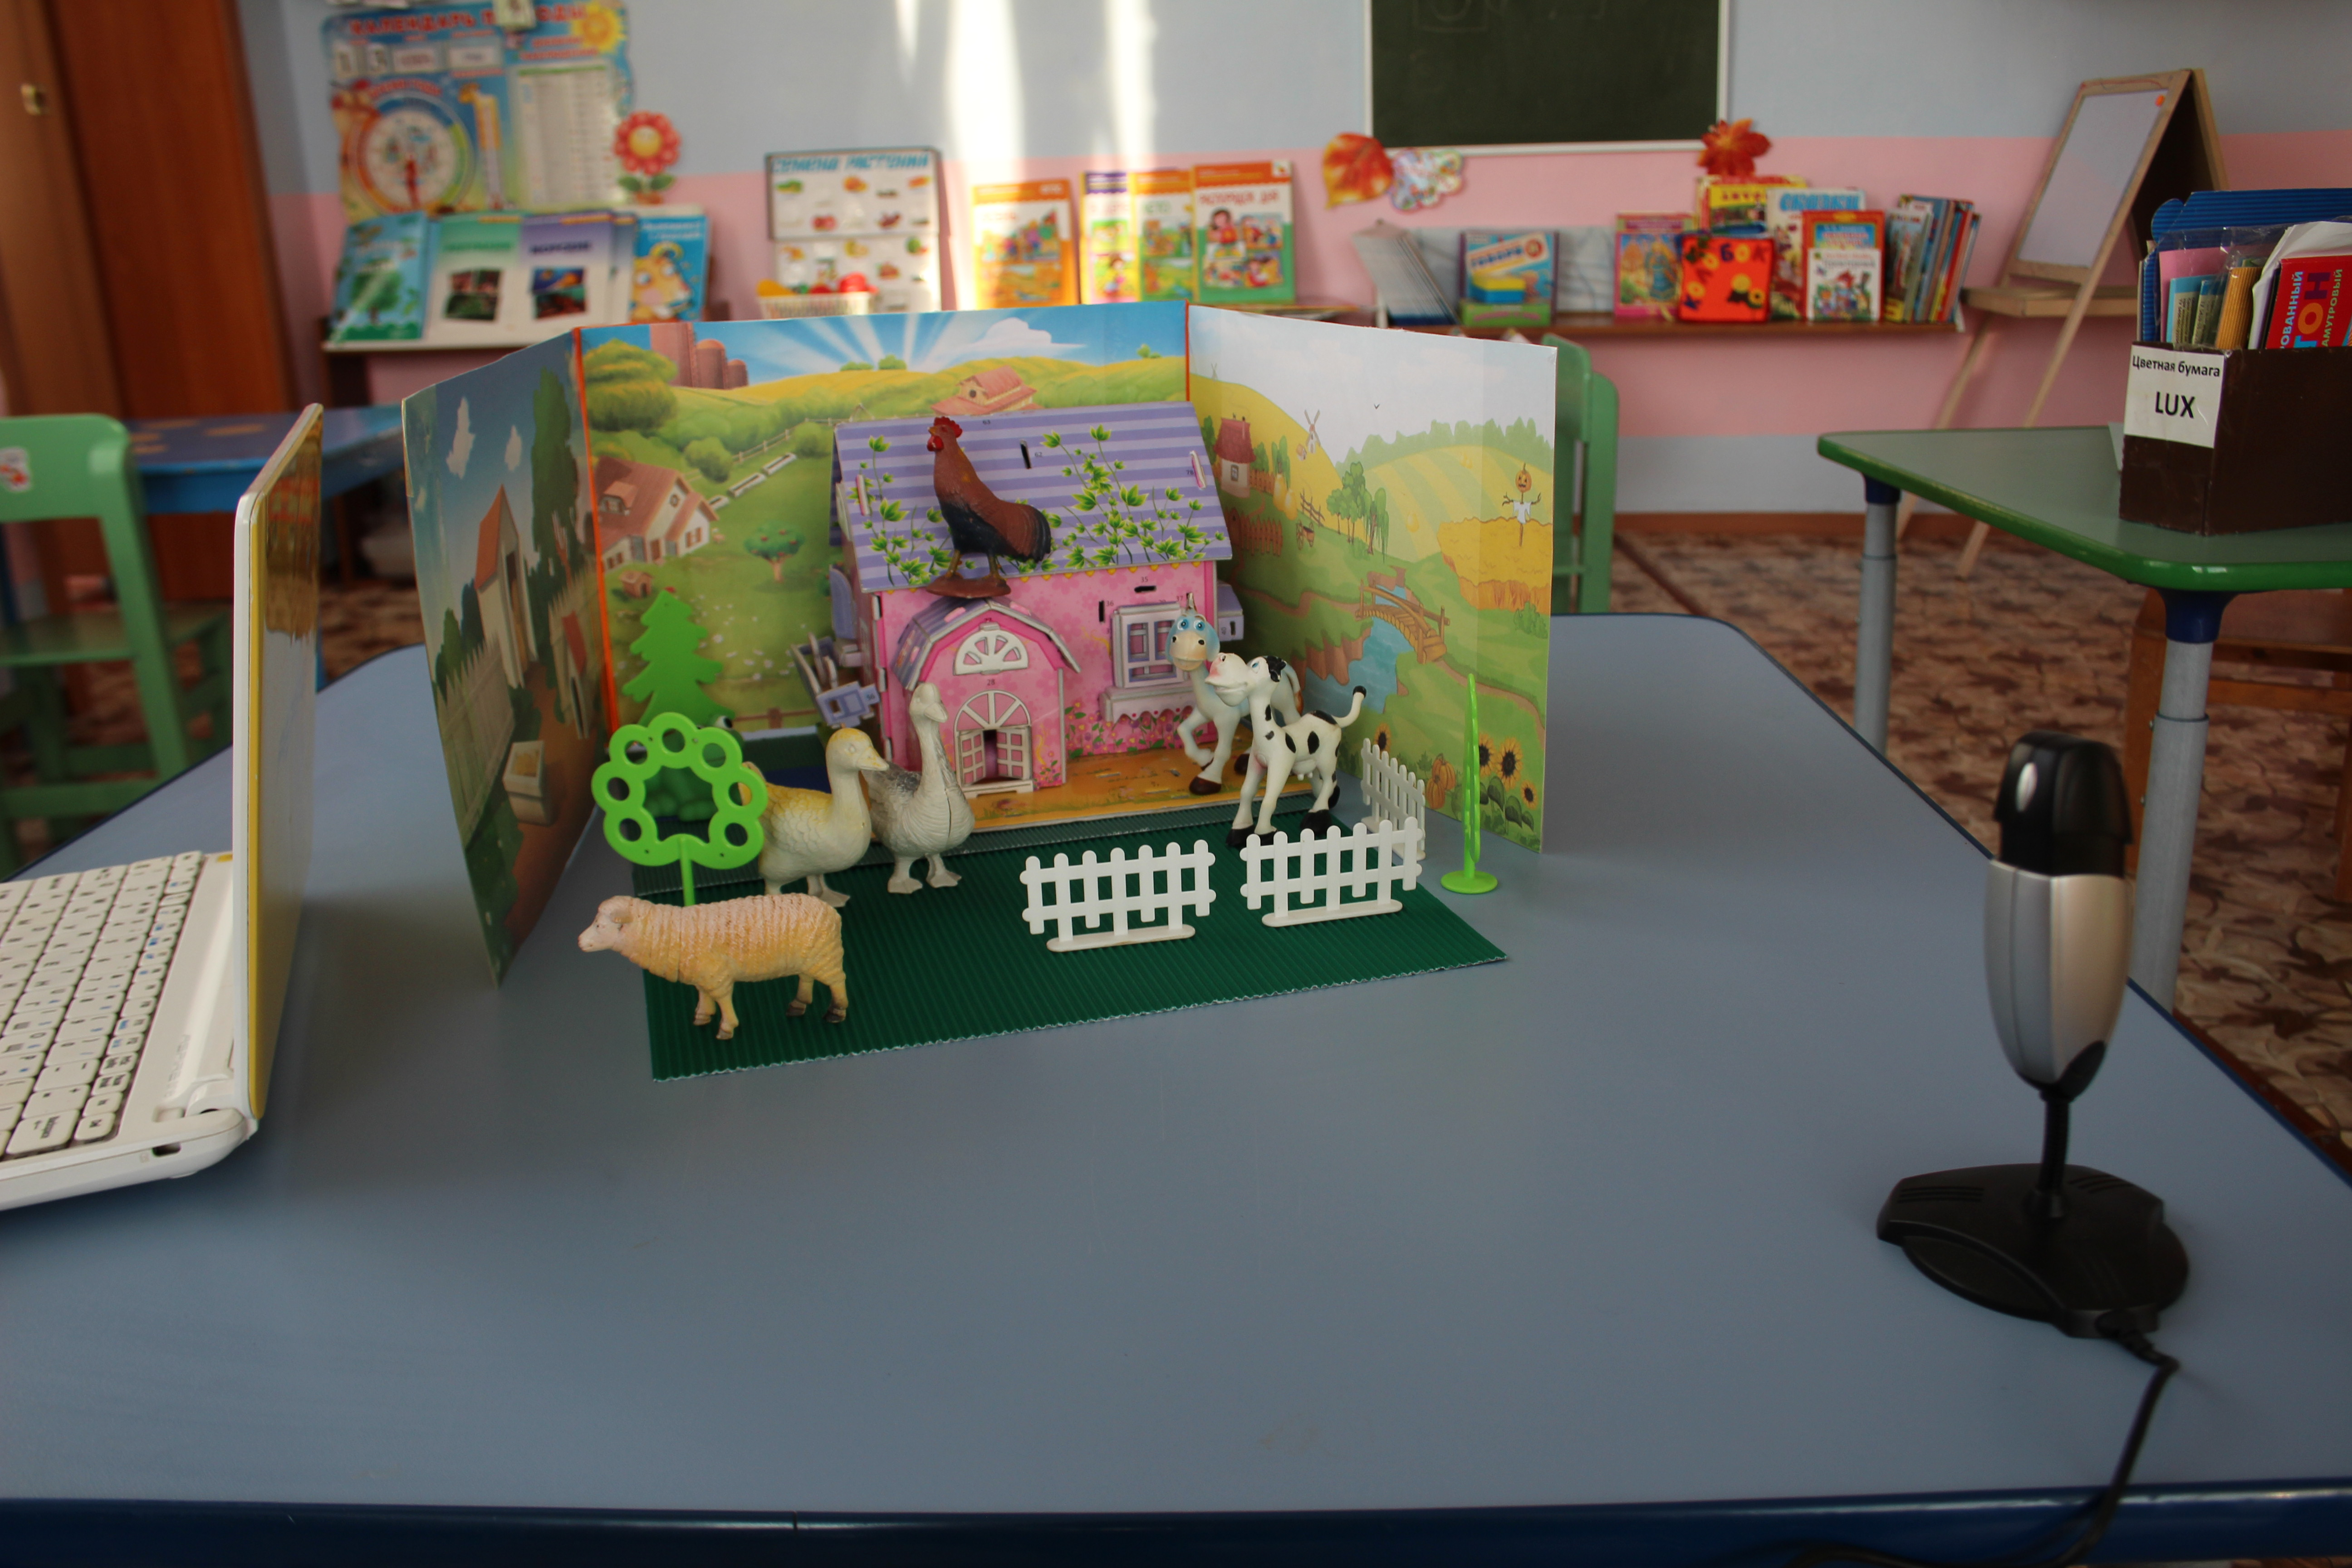
Образовательный модуль мультстудия
«ЖАР - ПтИЦА»

Slide 10
Техники анимации
Кукольная
Пластилиновая
Рисованная

Slide 11
Этапы создания мультфильма
1.Подбор или составление истории, сюжета
2.Выбор анимационной техники
3. Рисование раскадровки
4.Создание декораций, персонажей мультфильма
5.Съемка фильма по эпизодам
6.Озвучивание мультфильма
7.Монтаж
8. Просмотр и обсуждение мультфильма

Slide 12
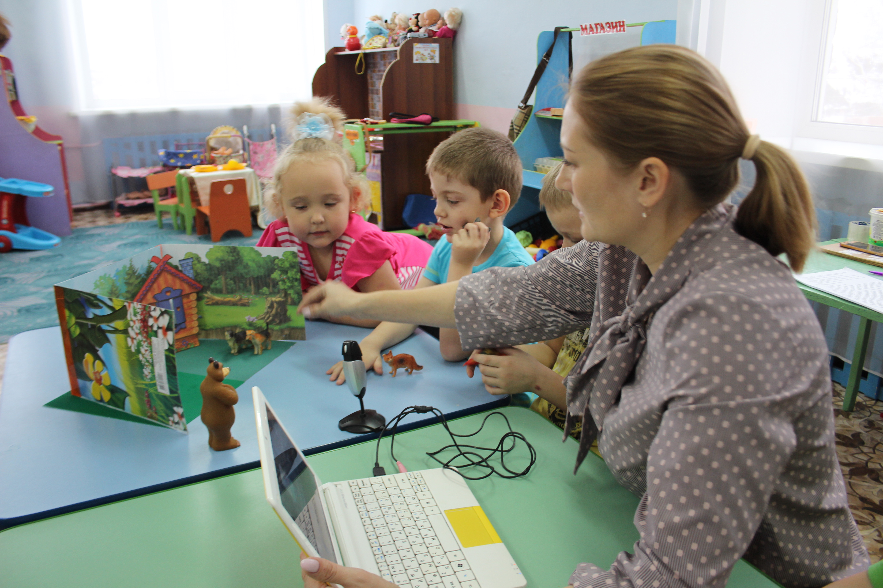
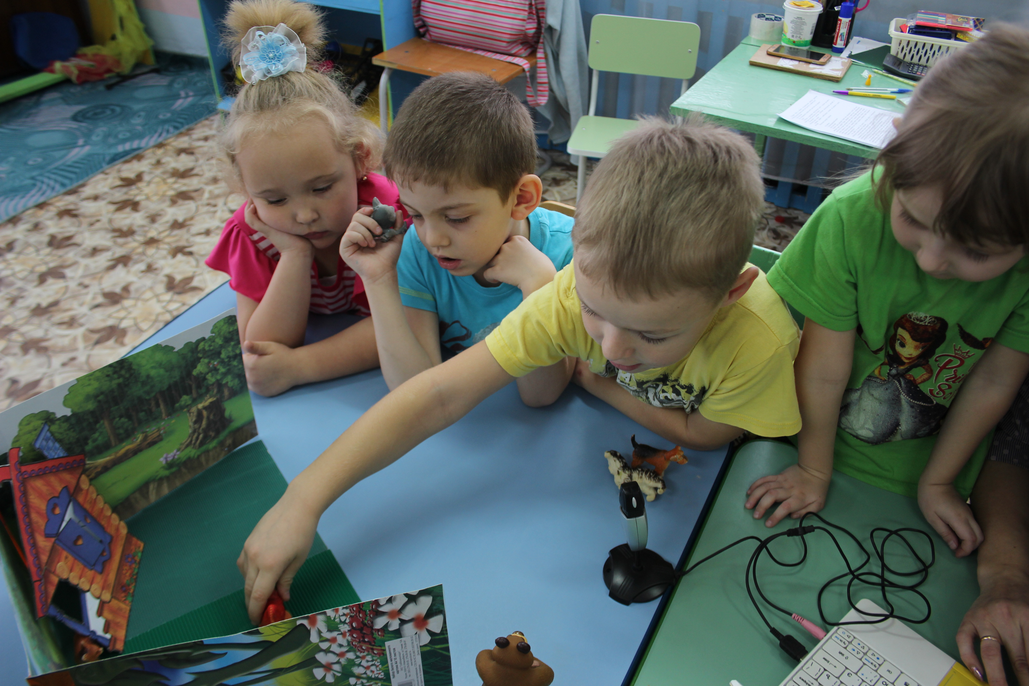
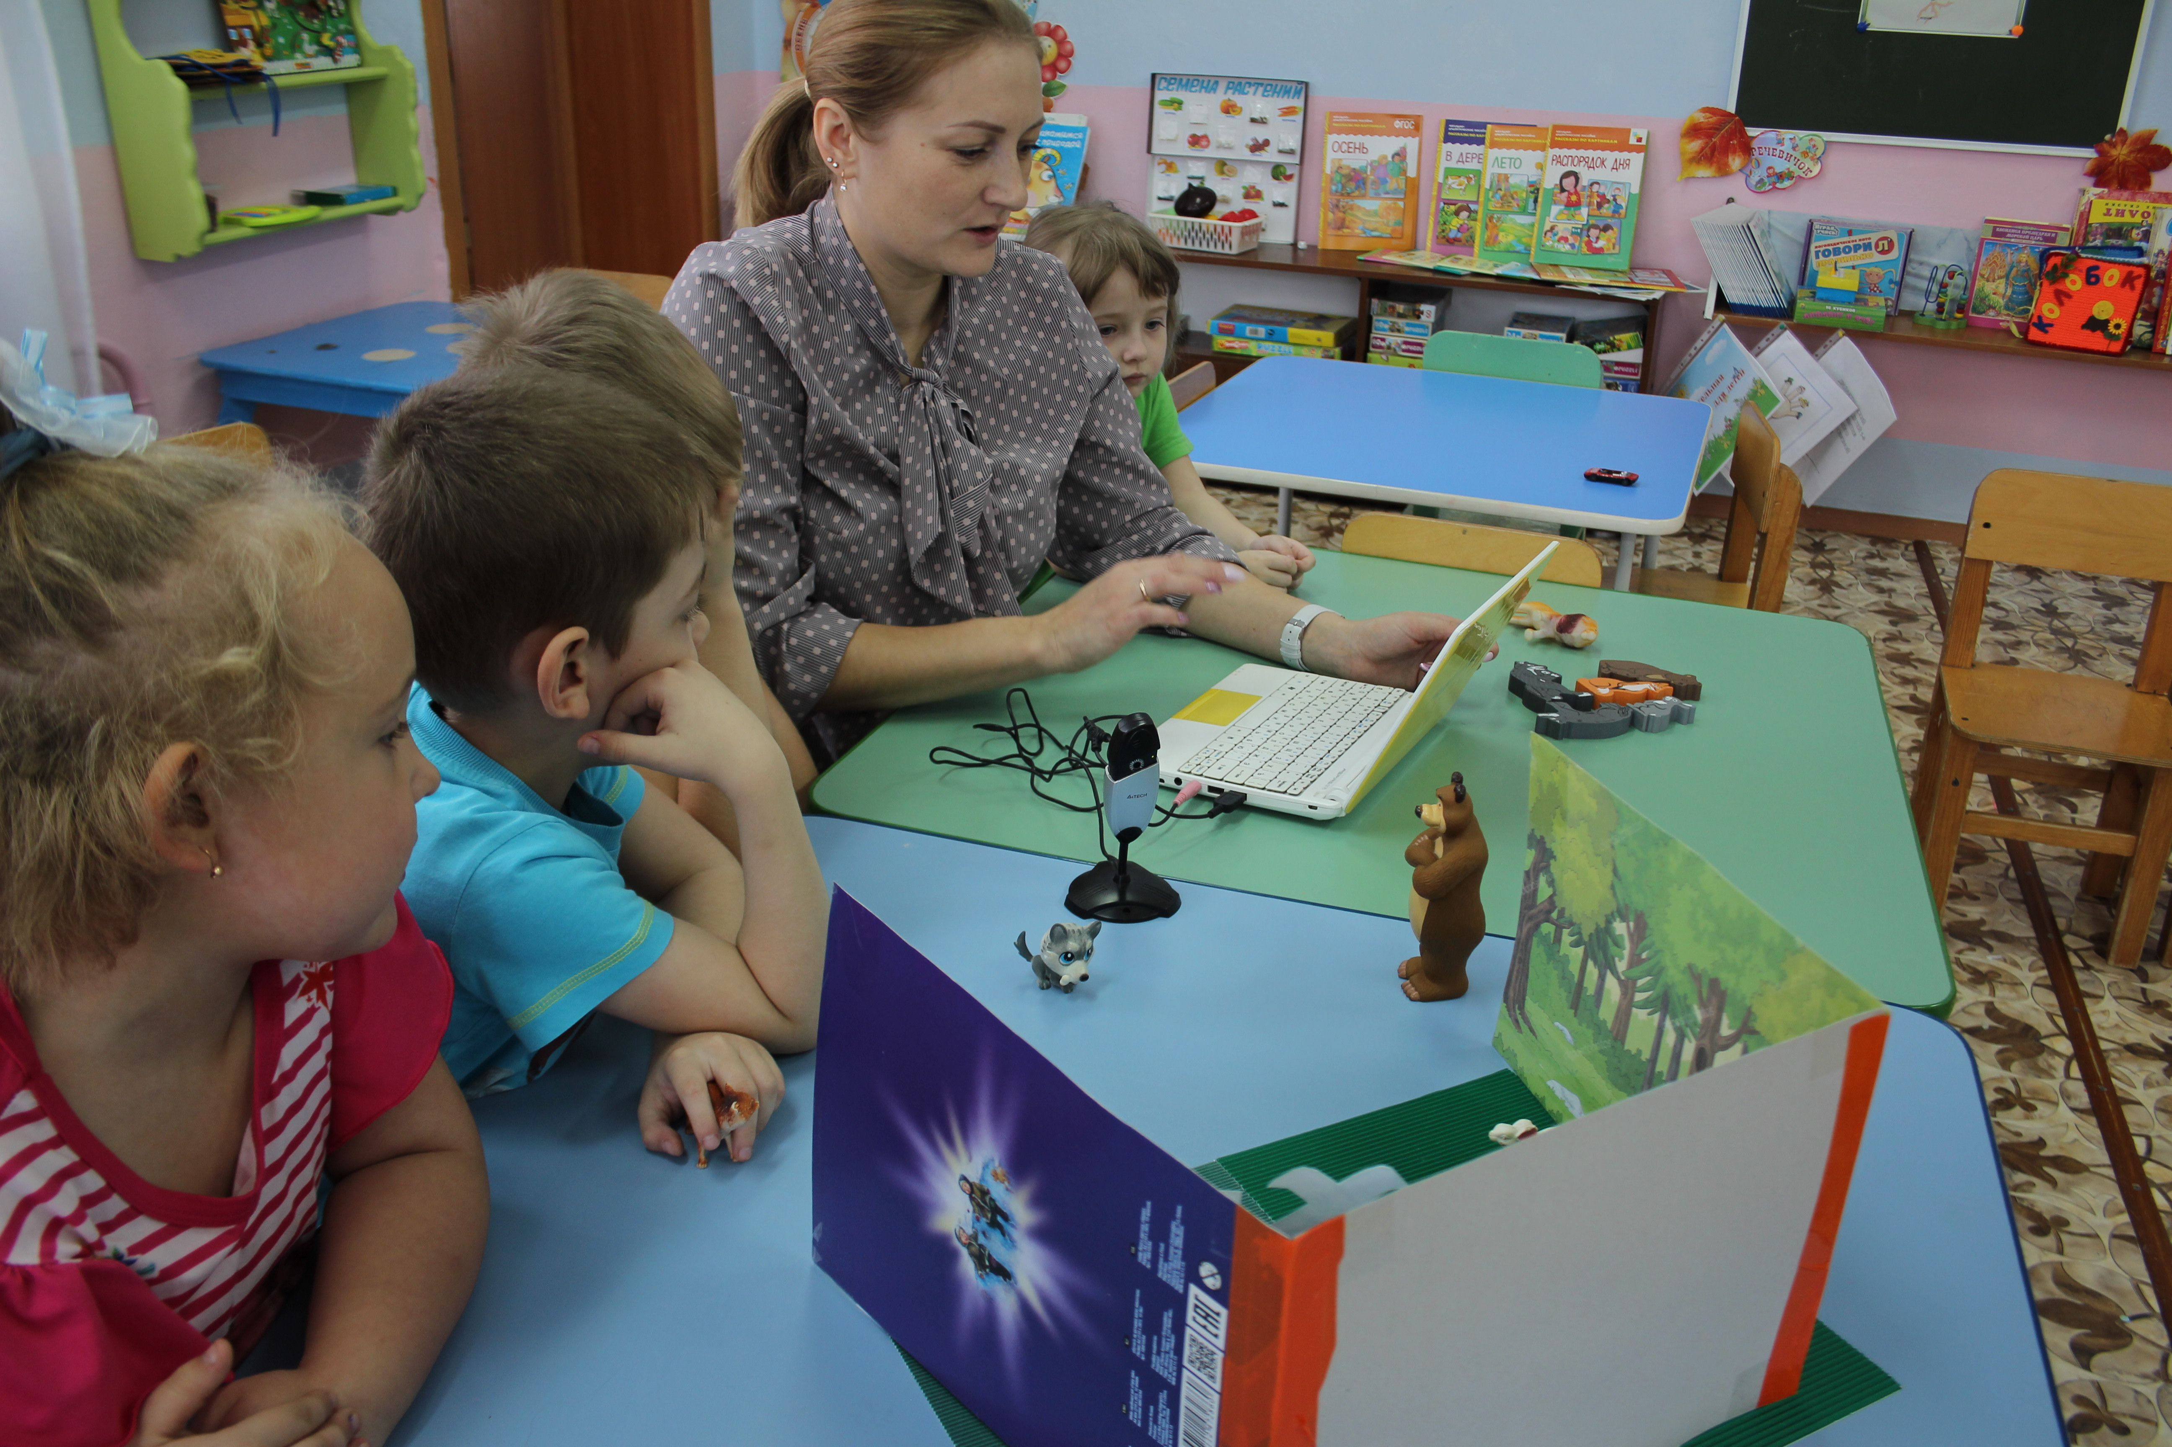
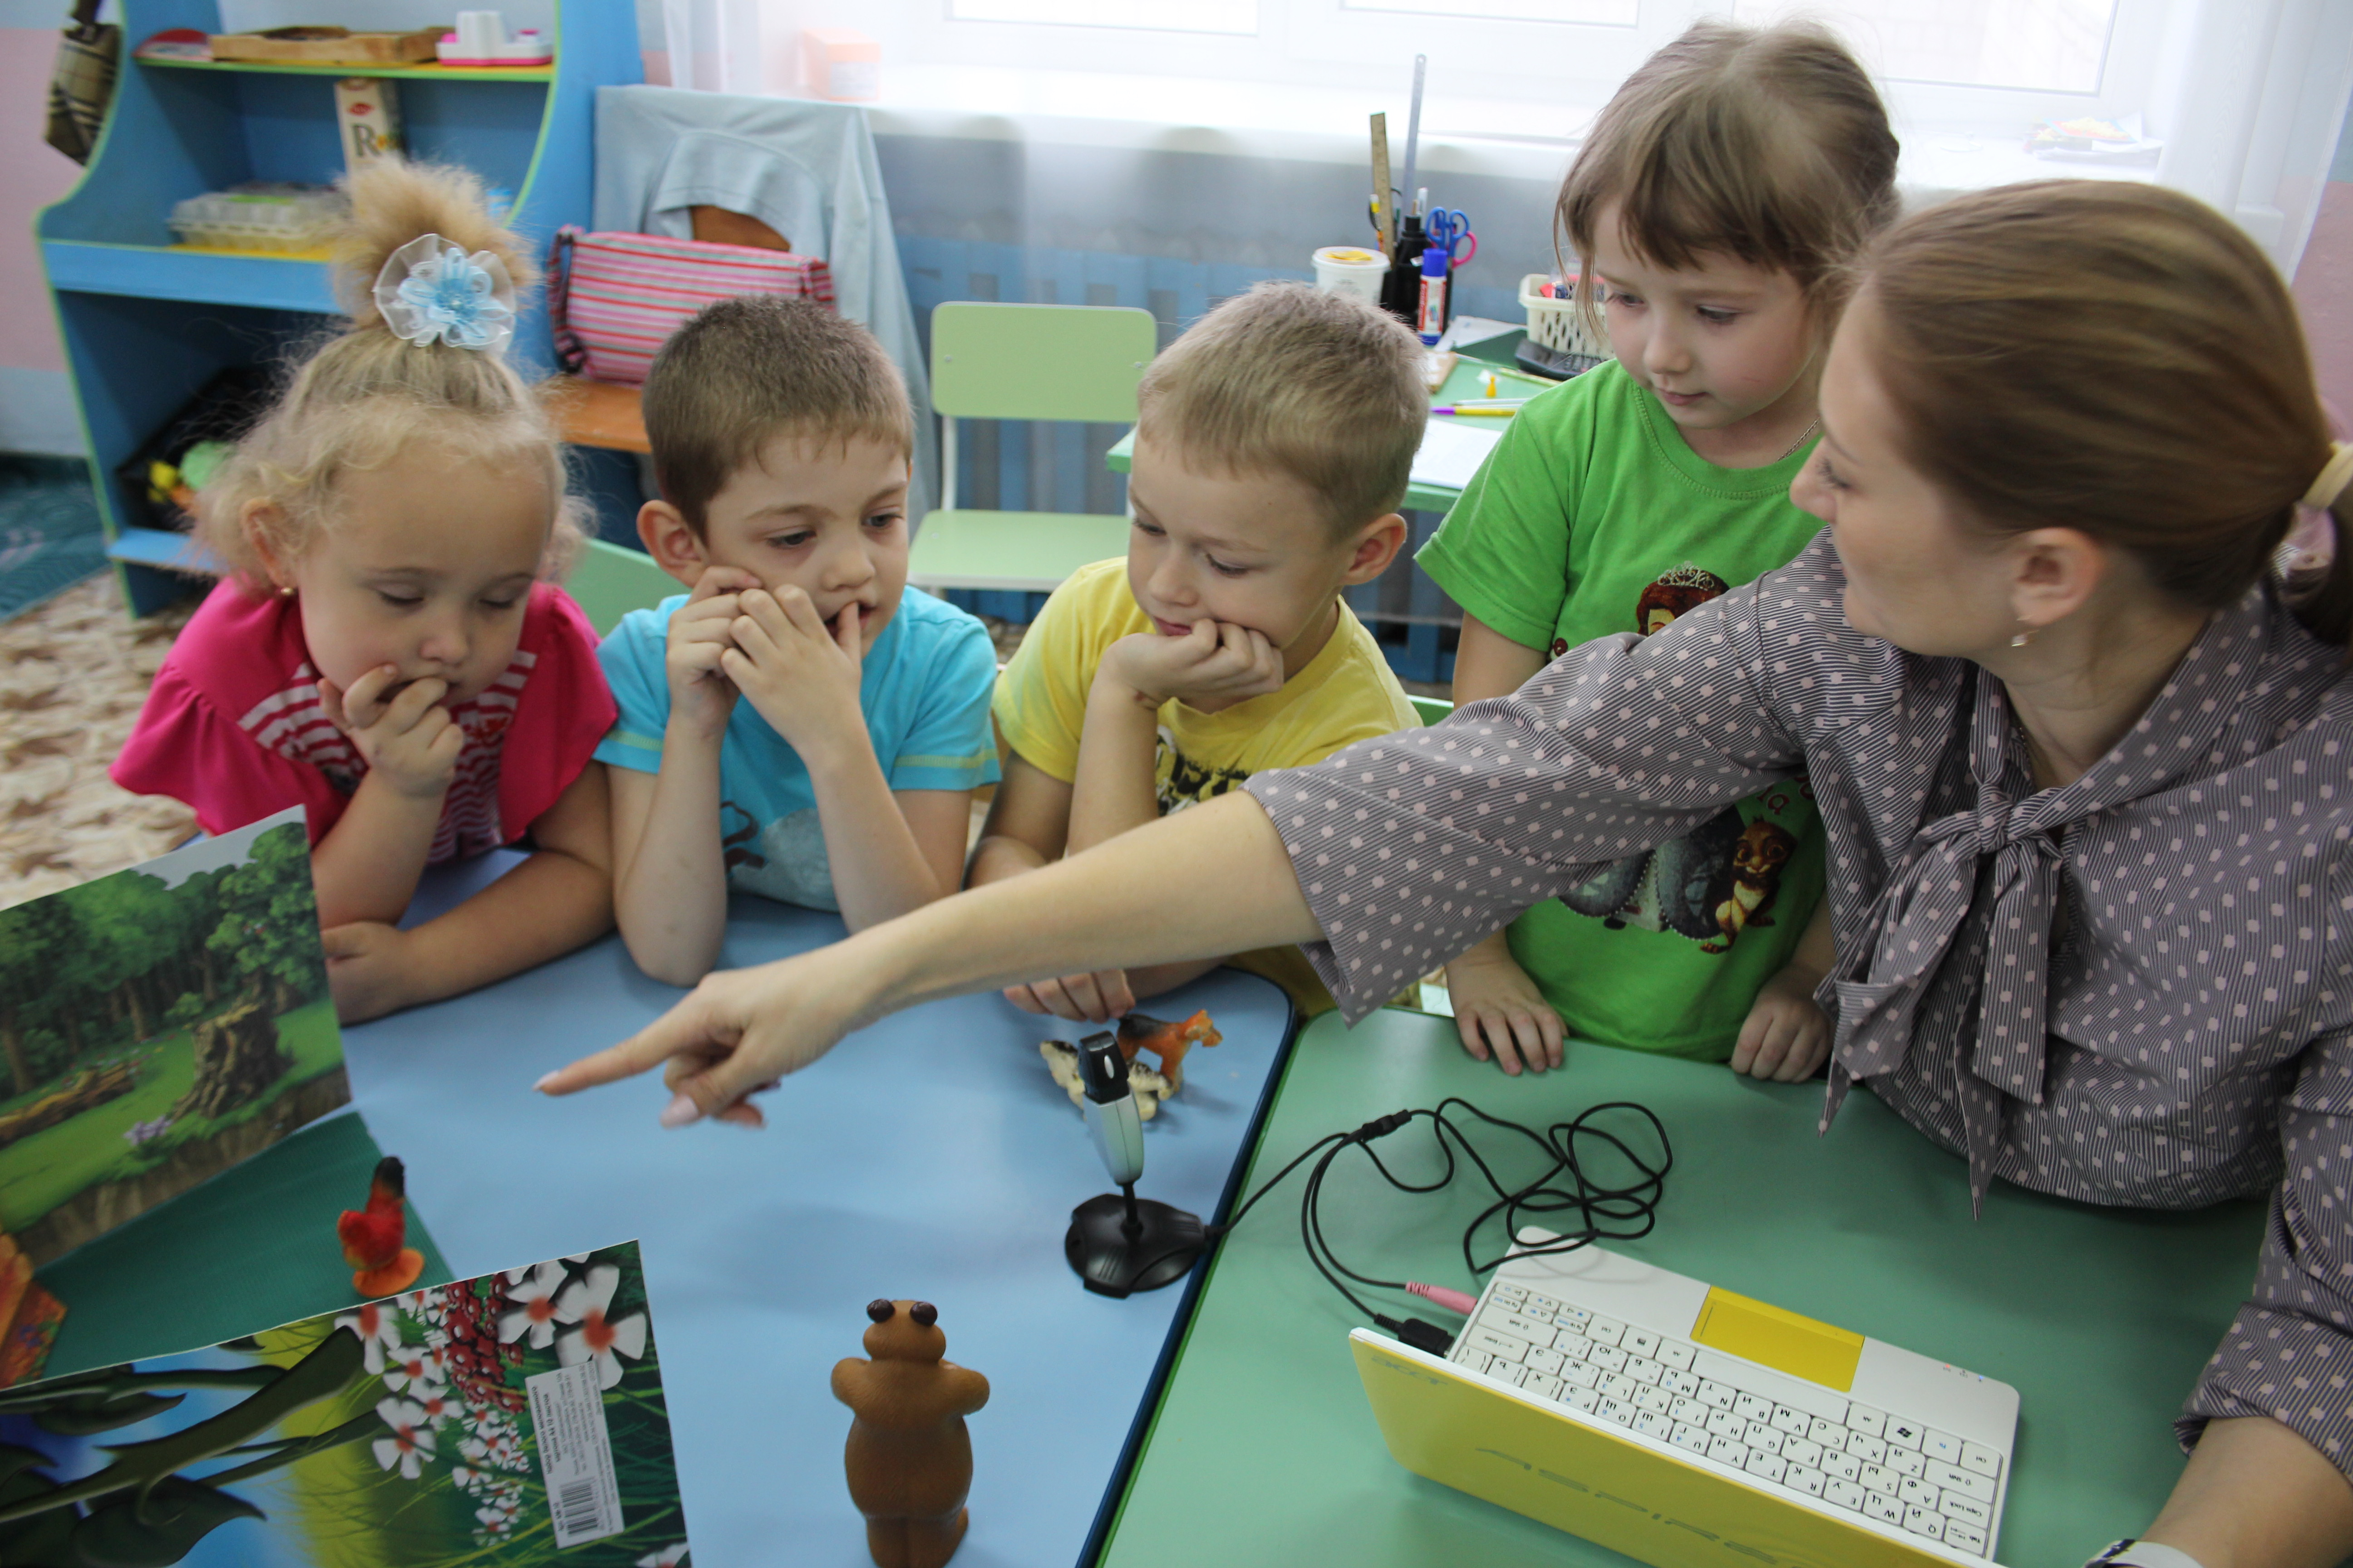

Slide 13
СПАСИБО ЗА ВНИМАНИЕ!

